Slide 1
Временные ряды

Slide 2
Какими бывают данные
Что мы делали до этого:
Мы говорили, что все наблюдения, которые мы собрали независимы друг от друга
Но они могут зависеть от каких-то других переменных (регрессия)
$$x_{1},x_{2},…, x_{n}∼iid$$
$$\left(x_{1}, y_{1}\right), {(x}_{2}, y_{2}),…, {(y_{n},x}_{n})∼iid$$

Slide 3

Какими бывают данные
Что мы будем делать теперь:
На этой неделе мы поговорим про модели, которые отказываются от этой предпосылки
Временной ряд – это последовательность случайных величин $y_{1},y_{2},…, y_{n}, …,$ которые могут быть как-то связаны между собой

Slide 4
Какими бывают данные
Межобъектные (cross-sectional) – несколько объектов, один момент времени: цены на квартиры в Москве сегодня
Временные ряды (time series) – один объект, различные моменты времени: курс рубля, возвращаемость пользователей, цена акции
Панельные данные (panel data) – несколько объектов в разные моменты времени: выборки по нескольким странам/фирмам за несколько лет

Slide 5
Задачи, связанные с временными рядами
Прогнозирование – хотим узнать, что будет дальше
Поиск аномалий – хотим проанализировать, что было в прошлом
Кластеризация – хотим сегментировать пользователей по их поведению
Поиск разладок – хотим во-время увидеть, что какая-то метрика стала вести себя по-новому
Использование временных рядов в качестве признаков в обычных моделях

Slide 6
План
Особенности временных рядов: стационарность, кросс-валидация, из чего состоит ряд
Обсудим два класса моделей для краткосрочных прогнозов: ETS и SARIMA

Slide 7
Временной ряд как структура данных

Slide 8
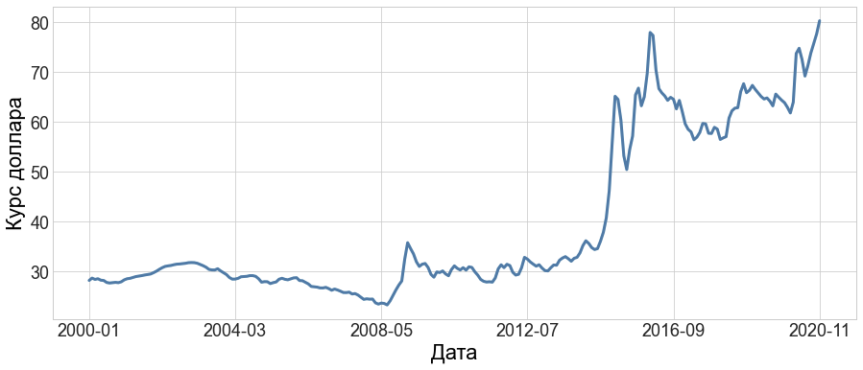

Временной ряд
Временной ряд – это последовательность случайных величин $y_{1},y_{2},…, y_{n}, …,$ которые могут быть как-то связаны между собой

Slide 9
Временной ряд – одно наблюдение
Один ряд – это одна реализация какого-то случайного процесса

Slide 10
Временной ряд – одно наблюдение
Если бы мы запустили Российскую экономику с 2000 года заново, курс доллара мог вести себя по-другому, это была бы другая реализация процесса

Slide 11
Временной ряд – одно наблюдение
По факту, один временной ряд – это одно наблюдение за последовательностью случайных величин
Чтобы сделать выводы о поведении валютного курса, нам нужно много параллельных вселенных, где события развивались по-разному
К сожалению, мы пока не умеем путешествовать в параллельные вселенные и собирать в них данные
Из-за этого на структуру ряда приходится накладывать дополнительные ограничения: ряд стационарен или ряд можно разложить на составляющие

Slide 12
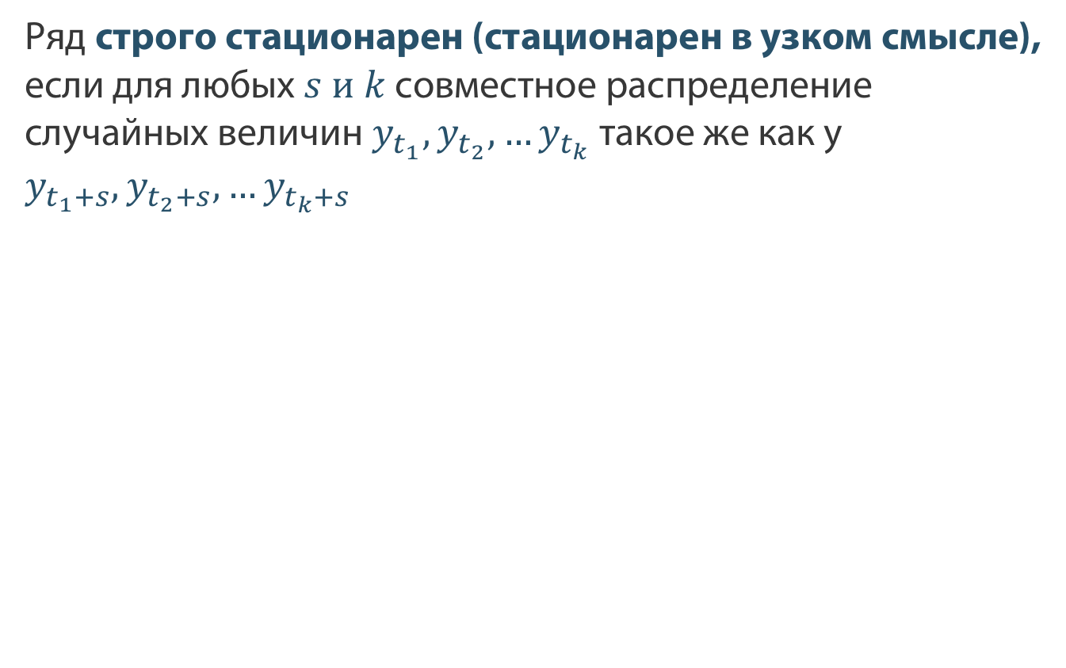
Строгая стационарность
Ряд строго стационарен (стационарен в узком смысле), если для любых $s и k$ совместное распределение случайных величин $y_{t_{1}}, y_{t_{2}}, …y_{t_{k}}$ такое же как у $y_{t_{1}+s}, y_{t_{2}+s}, …y_{t_{k}+s}$
Простым языком: свойства ряда не изменяются, если изменить начало отсчёта времени
Одинаковое совместное распределение

Slide 13
Слабая стационарность
Таким определением очень неудобно пользоваться на практике, надо знать все совместные законы распределения, а это невозможно
На практике обычно используют слабую стационарность

Slide 14


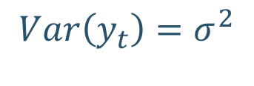

Слабая стационарность
Ряд слабо стационарен (стационарен в широком смысле), если характеристики этого ряда не зависят от времени:
$$𝔼\left(y_{t}\right)=const$$
$$Var\left(y_{t}\right)=σ^{2}$$
$$Cov\left(y_{t}, y_{t+s}\right)=γ_{s}$$

Slide 15
Слабая стационарность
Ряд слабо стационарен (стационарен в широком смысле), если характеристики этого ряда не зависят от времени:
$$𝔼\left(y_{t}\right)=const$$
Курс доллара нестационарен, так как математическое ожидание изменилось
$$Var\left(y_{t}\right)=σ^{2}$$
$$Cov\left(y_{t}, y_{t+s}\right)=γ_{s}$$
структурный сдвиг

Slide 16

Слабая стационарность
Часто, чтобы сделать ряд стационарным, его берут в приростах: ${Δy}_{t}=y_{t}−y_{t−1}$

Slide 17
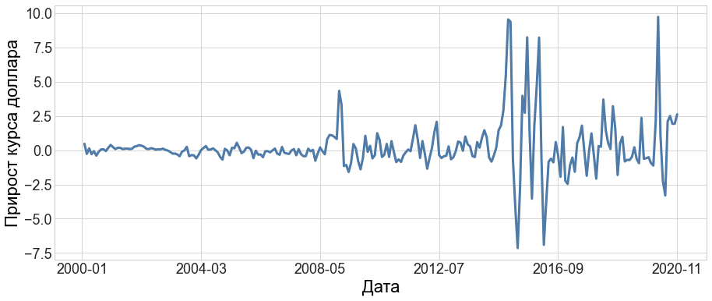
Слабая стационарность
Часто, чтобы сделать ряд стационарным, его берут в приростах: ${Δy}_{t}=y_{t}−y_{t−1}$

Slide 18

Слабая стационарность
Часто, чтобы сделать ряд стационарным, его берут в приростах: ${Δy}_{t}=y_{t}−y_{t−1}$
Этот приём помогает не всегда
Колебания стали сильнее, дисперсия ряда меняется во времени => нестационарен

Slide 19
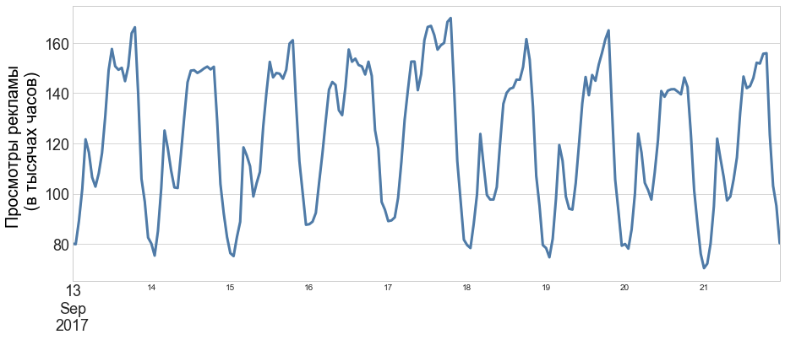
Слабая стационарность
Дисперсия и матожидание не меняются во времени
Внутри наблюдаются одинаковые паттерны
Судя по всему, ряд стационарен
Есть формальные статистические тесты на стационарность

Slide 20
Кросс-валидация на временных рядах
Как сравнивать разные модели между собой?
Во временных рядах все наблюдения взаимосвязаны
Нельзя делать обычную кросс-валидацию, так как мы будем перемешивать между собой информацию из будущего и информацию из прошлого
При моделировании временных рядов, мы должны быть аккуратными с их структурой

Slide 21
Cross validation on a rolling basis
Data

Slide 22
Cross validation on a rolling basis
Data
Train
Test

Slide 23
Cross validation on a rolling basis
Data
Train
Test
Train
Test

Slide 24
Cross validation on a rolling basis
Data
Train
Test
Train
Test
Train
Test

Slide 25
Cross validation on a rolling basis
Data
Train
Test
Train
Test
Train
Test
Train
Test
Тренировочную выборку можно либо расширять

Slide 26
Cross validation on a rolling basis
Data
Train
Test
Train
Test
Train
Test
Train
Test
Либо поддерживать ширину окна фиксированной

Slide 27
Кросс-валидация на временных рядах
Leave one out кросс-валидация – когда в тест берём каждый раз только одно, следующее наблюдение
Нельзя приравнивать разные горизонты прогнозирования
Модель может хорошо прогнозировать на неделю вперёд, но при этом плохо прогнозировать на месяц вперёд, либо наоборот
Иногда метрики вычисляют для разных горизонтов прогнозирования отдельно

Slide 28


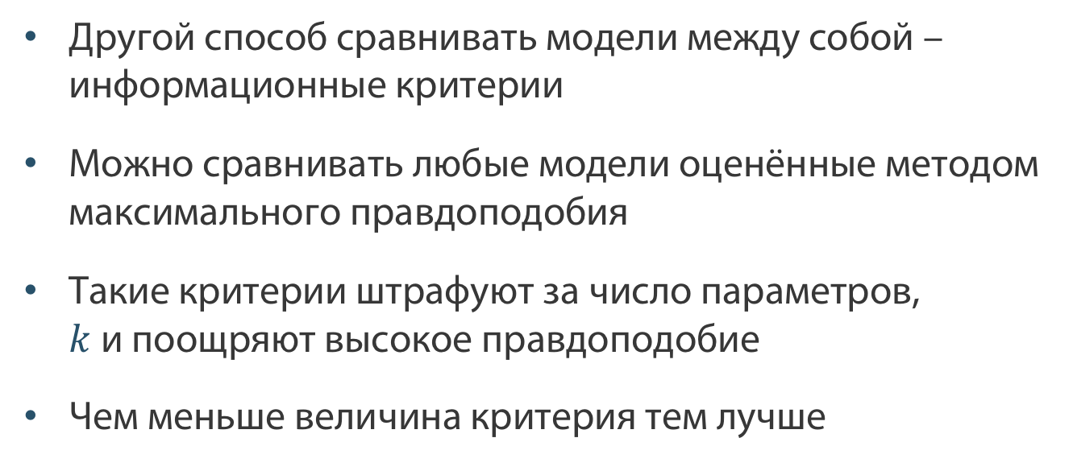
Информационные критерии
Другой способ сравнивать модели между собой – информационные критерии
Можно сравнивать любые модели оценённые методом максимального правдоподобия
Такие критерии штрафуют за число параметров, $k$ и поощряют высокое правдоподобие
Чем меньше величина критерия тем лучше
Критерий Акаике:
Критерий Шварца:
$$AIC=2⋅k−2⋅\ln{L}$$
$$BIC=k⋅\ln{n}−2⋅\ln{L}$$

Slide 29
Резюме
При работе с временными рядами, нужно быть аккуратнее с их структурой
Из-за этого на ряды обычно накладывают дополнительные предположения
А также делают кросс-валидацию так, чтобы в прогнозы не просачивалась информация из будущего

Slide 30
ETS-модели

Slide 31
ETS-модели
Error + Trend + Seasonality или модели экспоненциального сглаживания

Slide 32
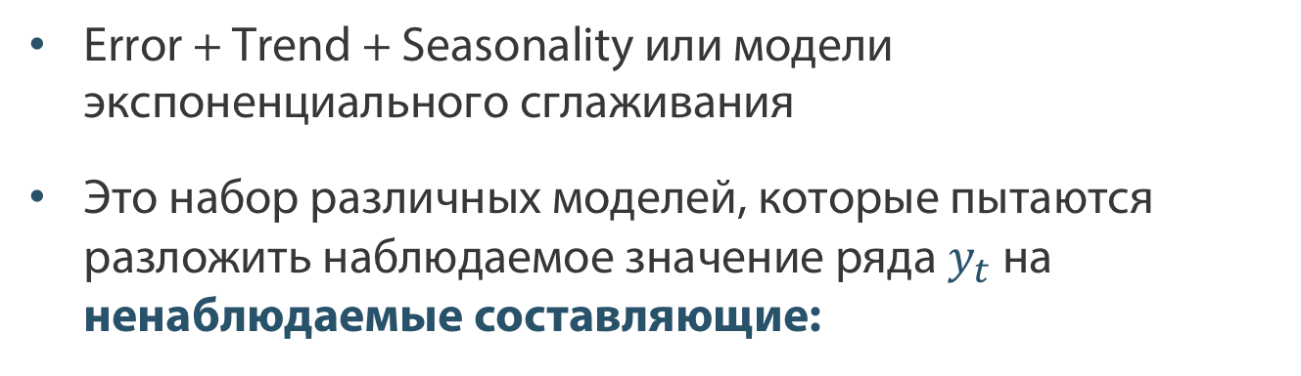
ETS-модели
Error + Trend + Seasonality или модели экспоненциального сглаживания
Это набор различных моделей, которые пытаются разложить наблюдаемое значение ряда $y_{t}$на ненаблюдаемые составляющие:

Slide 33


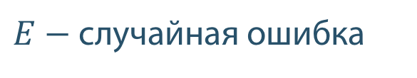

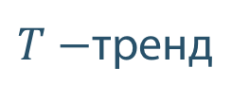





ETS-модели
Error + Trend + Seasonality или модели экспоненциального сглаживания
Это набор различных моделей, которые пытаются разложить наблюдаемое значение ряда $y_{t}$на ненаблюдаемые составляющие:
$$A$$
$E−$ случайная ошибка
$$M$$
$$A$$
$T−$тренд
$$M$$
$$N$$
$$A$$
$S−$ сезонность
$$M$$
$$N$$

Slide 34
ETS-модели
Error + Trend + Seasonality или модели экспоненциального сглаживания
Это набор различных моделей, которые пытаются разложить наблюдаемое значение ряда $y_{t}$на ненаблюдаемые составляющие:
$$A$$
$E−$ случайная ошибка
$$M$$
$$A$$
$T−$тренд
$$M$$
$$N$$
$$A$$
включается аддитивно
$S−$ сезонность
$$M$$
мультипликативно
$$N$$
нет в модели

Slide 35
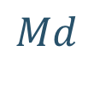

ETS-модели
Error + Trend + Seasonality или модели экспоненциального сглаживания
Это набор различных моделей, которые пытаются разложить наблюдаемое значение ряда $y_{t}$на ненаблюдаемые составляющие:
$$A$$
$E−$ случайная ошибка
$$M$$
$$A$$
$$Ad$$
$T−$тренд
$$M$$
с угасанием
$$N$$
$$Md$$
$$A$$
включается аддитивно
$S−$ сезонность
$$M$$
мультипликативно
$$N$$
нет в модели

Slide 36
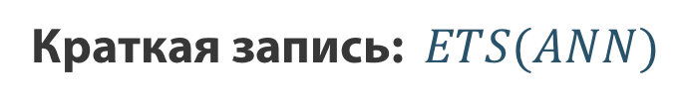
ETS-модели
Error + Trend + Seasonality или модели экспоненциального сглаживания
Это набор различных моделей, которые пытаются разложить наблюдаемое значение ряда $y_{t}$на ненаблюдаемые составляющие:
$$A$$
Краткая запись: $ETS(ANN)$
$E−$ случайная ошибка
$$M$$
аддитивная ошибка
$$A$$
$$Ad$$
нет тренда
$T−$тренд
$$M$$
$$N$$
$$Md$$
нет сезонности
$$A$$
$S−$ сезонность
$$M$$
$$N$$

Slide 37

Спецификация модели
Это набор различных моделей, которые пытаются разложить наблюдаемое значение ряда $y_{t}$на ненаблюдаемые составляющие:

Slide 38
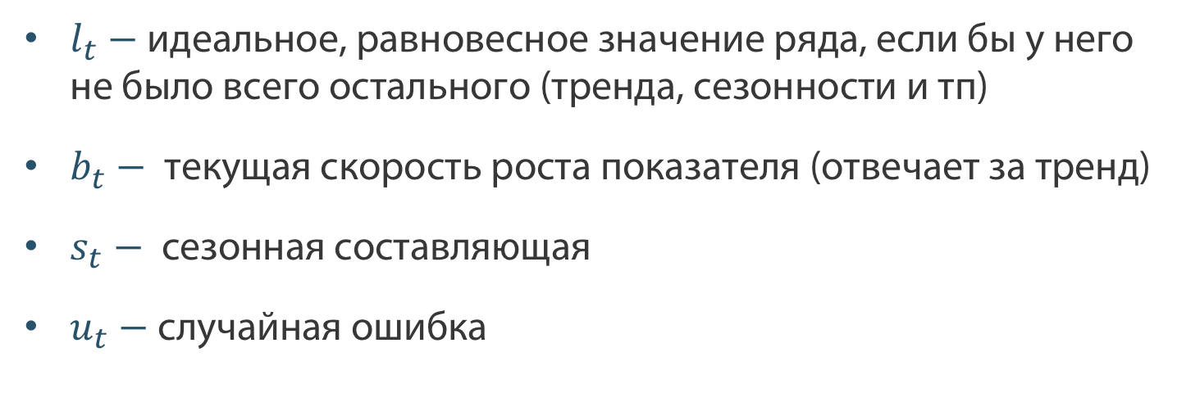
Спецификация модели
Это набор различных моделей, которые пытаются разложить наблюдаемое значение ряда $y_{t}$на ненаблюдаемые составляющие:
$l_{t}−$ идеальное, равновесное значение ряда, если бы у него не было всего остального (тренда, сезонности и тп)
$b_{t}−$текущая скорость роста показателя (отвечает за тренд)
$s_{t}−$сезонная составляющая
$u_{t}−$ случайная ошибка

Slide 39
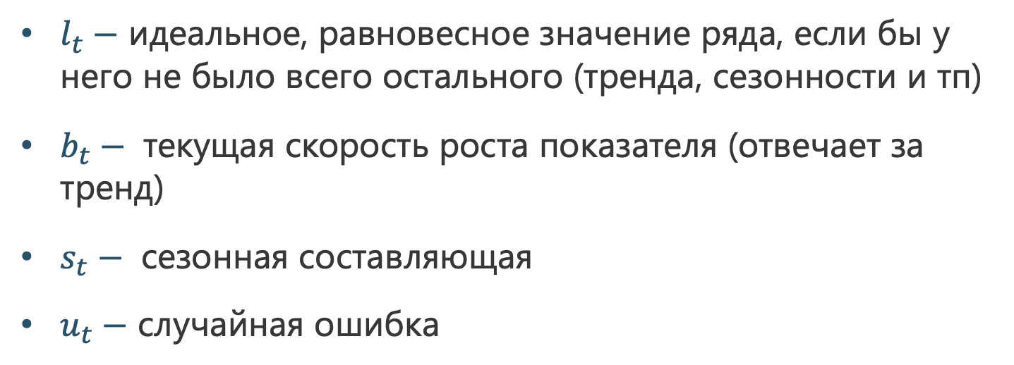
Спецификация модели
Это набор различных моделей, которые пытаются разложить наблюдаемое значение ряда $y_{t}$на ненаблюдаемые составляющие:
$l_{t}−$ идеальное, равновесное значение ряда, если бы у него не было всего остального (тренда, сезонности и тп)
$b_{t}−$текущая скорость роста показателя (отвечает за тренд)
$s_{t}−$сезонная составляющая
$u_{t}−$ случайная ошибка
Все ненаблюдаемые составляющие “вымышленные”, понять насколько хорошей получилась модель можно только по качеству прогнозов

Slide 40
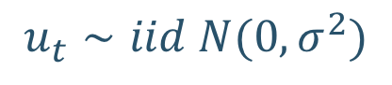
ETS(ANN) (экспоненциальное сглаживание)
$$u_{t}∼iid N(0, σ^{2})$$
Модель будет состоять из ошибки

Slide 41
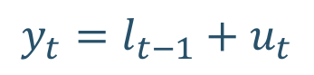

ETS(ANN) (экспоненциальное сглаживание)
$$u_{t}∼iid N(0, σ^{2})$$
И плавно изменяющегося равновесного уровня $l_{t}$
$$y_{t}=l_{t−1}+u_{t}$$

Slide 42
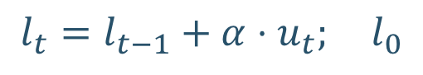

ETS(ANN) (экспоненциальное сглаживание)
$$u_{t}∼iid N(0, σ^{2})$$
Динамика равновесного уровня $l_{t}$ описывается отдельным уравнением
$$y_{t}=l_{t−1}+u_{t}$$
$$l_{t}=l_{t−1}+α⋅u_{t}; l_{0}$$

Slide 43
ETS(ANN) (экспоненциальное сглаживание)
$$u_{t}∼iid N(0, σ^{2})$$
Ошибка напрямую влияет на краткосрочный уровень
$$y_{t}=l_{t−1}+u_{t}$$
$$l_{t}=l_{t−1}+α⋅u_{t}; l_{0}$$

Slide 44
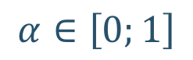
ETS(ANN) (экспоненциальное сглаживание)
$$u_{t}∼iid N(0, σ^{2})$$
Ошибка напрямую влияет на краткосрочный уровень
$$y_{t}=l_{t−1}+u_{t}$$
$$l_{t}=l_{t−1}+α⋅u_{t}; l_{0}$$
и на долгосрочный равновесный уровень
$$α∈\left[0;1\right]$$

Slide 45
ETS(ANN) (экспоненциальное сглаживание)
$$u_{t}∼iid N(0, σ^{2})$$
Ошибка напрямую влияет на краткосрочный уровень
$$y_{t}=l_{t−1}+u_{t}$$
$$l_{t}=l_{t−1}+α⋅u_{t}; l_{0}$$
и на долгосрочный равновесный уровень
$$α∈\left[0;1\right]$$
стартовое состояние

Slide 46
ETS(ANN) (экспоненциальное сглаживание)
$$u_{t}∼iid N(0, σ^{2})$$
Ошибка напрямую влияет на краткосрочный уровень
$$y_{t}=l_{t−1}+u_{t}$$
$$l_{t}=l_{t−1}+α⋅u_{t}; l_{0}$$
и на долгосрочный равновесный уровень
$$α∈\left[0;1\right]$$
стартовое состояние
Параметры модели: $α,$ $σ^{2},$ $l_{0}$

Slide 47
ETS(ANN) (экспоненциальное сглаживание)
$$u_{t}∼iid N(0, σ^{2})$$
Ошибка напрямую влияет на краткосрочный уровень
$$y_{t}=l_{t−1}+u_{t}$$
$$l_{t}=l_{t−1}+α⋅u_{t}; l_{0}$$
и на долгосрочный равновесный уровень
$$α∈\left[0;1\right]$$
стартовое состояние
Параметры модели: $α,$ $σ^{2},$ $l_{0}$
Оценки можно найти методом максимального правдоподобия
Функцию правдоподобия будем строить, отталкиваясь от распределения ошибок

Slide 48
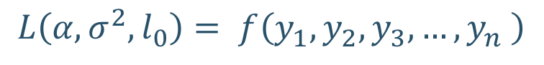
ETS(ANN) (экспоненциальное сглаживание)
$$u_{t}∼iid N(0, σ^{2})$$
Ошибка напрямую влияет на краткосрочный уровень
$$y_{t}=l_{t−1}+u_{t}$$
$$l_{t}=l_{t−1}+α⋅u_{t}; l_{0}$$
и на долгосрочный равновесный уровень
$$α∈\left[0;1\right]$$
стартовое состояние
Параметры модели: $α,$ $σ^{2},$ $l_{0}$
$$L\left(α, σ^{2},l_{0}\right)= f\left(y_{1},y_{2},y_{3},…,y_{n} \right)$$

Slide 49
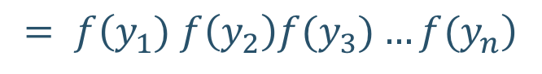
ETS(ANN) (экспоненциальное сглаживание)
$$u_{t}∼iid N(0, σ^{2})$$
Ошибка напрямую влияет на краткосрочный уровень
$$y_{t}=l_{t−1}+u_{t}$$
$$l_{t}=l_{t−1}+α⋅u_{t}; l_{0}$$
и на долгосрочный равновесный уровень
$$α∈\left[0;1\right]$$
стартовое состояние
Параметры модели: $α,$ $σ^{2},$ $l_{0}$
$$L\left(α, σ^{2},l_{0}\right)= f\left(y_{1},y_{2},y_{3},…,y_{n} \right)$$
$$= f\left(y_{1}) f\left(y_{2}\right)f(y_{3})…f(y_{n}\right)$$
Наблюдения зависят друг от друга!

Slide 50
ETS(ANN) (экспоненциальное сглаживание)
$$u_{t}∼iid N(0, σ^{2})$$
Ошибка напрямую влияет на краткосрочный уровень
$$y_{t}=l_{t−1}+u_{t}$$
$$l_{t}=l_{t−1}+α⋅u_{t}; l_{0}$$
и на долгосрочный равновесный уровень
$$α∈\left[0;1\right]$$
стартовое состояние
Параметры модели: $α,$ $σ^{2},$ $l_{0}$
$$L\left(α, σ^{2},l_{0}\right)= f\left(y_{1},y_{2},y_{3},…,y_{n} \right)$$
$$= f\left(y_{1}) f\left(y_{2}∣y_{1}\right)f(y_{3}∣y_{2},y_{1})…f(y_{n}∣{y_{n−1},…,y}_{3},y_{2},y_{1}\right)$$

Slide 51
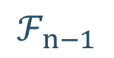
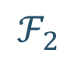
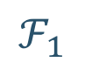
ETS(ANN) (экспоненциальное сглаживание)
$$u_{t}∼iid N(0, σ^{2})$$
Ошибка напрямую влияет на краткосрочный уровень
$$y_{t}=l_{t−1}+u_{t}$$
$$l_{t}=l_{t−1}+α⋅u_{t}; l_{0}$$
и на долгосрочный равновесный уровень
$$α∈\left[0;1\right]$$
стартовое состояние
Параметры модели: $α,$ $σ^{2},$ $l_{0}$
$$L\left(α, σ^{2},l_{0}\right)= f\left(y_{1},y_{2},y_{3},…,y_{n} \right)$$
$$= f\left(y_{1}) f\left(y_{2}∣y_{1}\right)f(y_{3}∣y_{2},y_{1})…f(y_{n}∣{y_{n−1},…,y}_{3},y_{2},y_{1}\right)$$
$$ℱ_{1}$$
$$ℱ_{2}$$
$$ℱ_{n−1}$$

Slide 52
ETS(ANN) (экспоненциальное сглаживание)
$$u_{t}∼iid N(0, σ^{2})$$
Ошибка напрямую влияет на краткосрочный уровень
$$y_{t}=l_{t−1}+u_{t}$$
$$l_{t}=l_{t−1}+α⋅u_{t}; l_{0}$$
и на долгосрочный равновесный уровень
$$α∈\left[0;1\right]$$
стартовое состояние
Параметры модели: $α,$ $σ^{2},$ $l_{0}$
$$L\left(α, σ^{2},l_{0}\right)= f\left(y_{1},y_{2},y_{3},…,y_{n} \right)$$
$$= f\left(y_{1}) f\left(y_{2}∣ℱ_{1}\right)f(y_{3}∣ℱ_{2})…f(y_{n}∣ℱ_{n−1}\right)$$

Slide 53
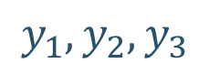
ETS(ANN) (экспоненциальное сглаживание)
$$u_{t}∼iid N(0, σ^{2})$$
$$y_{t}=l_{t−1}+u_{t}$$
Выборка:
$$y_{1}, y_{2}, y_{3}$$
$$l_{t}=l_{t−1}+α⋅u_{t}; l_{0}$$
$$L\left(α, σ^{2},l_{0}\right)= f\left(y_{1}) f\left(y_{2}∣y_{1}\right)f(y_{3}∣y_{2},y_{1}\right)$$

Slide 54
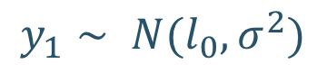
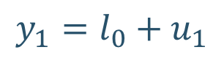
ETS(ANN) (экспоненциальное сглаживание)
$$u_{t}∼iid N(0, σ^{2})$$
$$y_{t}=l_{t−1}+u_{t}$$
Выборка:
$$y_{1}, y_{2}, y_{3}$$
$$l_{t}=l_{t−1}+α⋅u_{t}; l_{0}$$
$$L\left(α, σ^{2},l_{0}\right)= f\left(y_{1}) f\left(y_{2}∣y_{1}\right)f(y_{3}∣y_{2},y_{1}\right)$$
$$y_{1}∼ N(l_{0}, σ^{2})$$
$$y_{1}=l_{0}+u_{1}$$

Slide 55
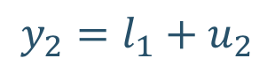
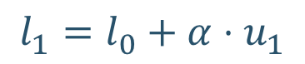
ETS(ANN) (экспоненциальное сглаживание)
$$u_{t}∼iid N(0, σ^{2})$$
$$y_{t}=l_{t−1}+u_{t}$$
Выборка:
$$y_{1}, y_{2}, y_{3}$$
$$l_{t}=l_{t−1}+α⋅u_{t}; l_{0}$$
$$L\left(α, σ^{2},l_{0}\right)= f\left(y_{1}) f\left(y_{2}∣y_{1}\right)f(y_{3}∣y_{2},y_{1}\right)$$
$$y_{1}∼ N(l_{0}, σ^{2})$$
$$y_{1}=l_{0}+u_{1}$$
$$y_{2}=l_{1}+u_{2}$$
$$l_{1}=l_{0}+α⋅u_{1}$$

Slide 56
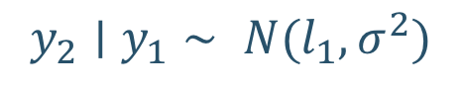
ETS(ANN) (экспоненциальное сглаживание)
$$u_{t}∼iid N(0, σ^{2})$$
$$y_{t}=l_{t−1}+u_{t}$$
Выборка:
$$y_{1}, y_{2}, y_{3}$$
$$l_{t}=l_{t−1}+α⋅u_{t}; l_{0}$$
$$L\left(α, σ^{2},l_{0}\right)= f\left(y_{1}) f\left(y_{2}∣y_{1}\right)f(y_{3}∣y_{2},y_{1}\right)$$
$$y_{1}∼ N(l_{0}, σ^{2})$$
$$y_{2}∣y_{1}∼ N(l_{1}, σ^{2})$$
$$y_{1}=l_{0}+u_{1}$$
$$y_{2}=l_{1}+u_{2}$$
$$l_{1}=l_{0}+α⋅u_{1}$$

Slide 57
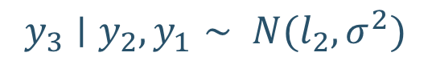
ETS(ANN) (экспоненциальное сглаживание)
$$u_{t}∼iid N(0, σ^{2})$$
$$y_{t}=l_{t−1}+u_{t}$$
Выборка:
$$y_{1}, y_{2}, y_{3}$$
$$l_{t}=l_{t−1}+α⋅u_{t}; l_{0}$$
$$L\left(α, σ^{2},l_{0}\right)= f\left(y_{1}) f\left(y_{2}∣y_{1}\right)f(y_{3}∣y_{2},y_{1}\right)$$
$$y_{1}∼ N(l_{0}, σ^{2})$$
$$y_{2}∣y_{1}∼ N(l_{1}, σ^{2})$$
$$y_{3}∣y_{2},y_{1}∼ N(l_{2}, σ^{2})$$
$$y_{1}=l_{0}+u_{1}$$
$$y_{2}=l_{1}+u_{2}$$
И так далее…
$$l_{1}=l_{0}+α⋅u_{1}$$

Slide 58
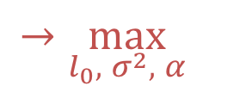
ETS(ANN) (экспоненциальное сглаживание)
$$u_{t}∼iid N(0, σ^{2})$$
$$y_{t}=l_{t−1}+u_{t}$$
Выборка:
$$y_{1}, y_{2}, y_{3}$$
$$l_{t}=l_{t−1}+α⋅u_{t}; l_{0}$$
$$L\left(α, σ^{2},l_{0}\right)= f\left(y_{1}) f\left(y_{2}∣y_{1}\right)f(y_{3}∣y_{2},y_{1}\right)$$
$$→\max_{l_{0}, σ^{2}, α}{}$$
$$y_{1}∼ N(l_{0}, σ^{2})$$
$$y_{2}∣y_{1}∼ N(l_{1}, σ^{2})$$
$$y_{3}∣y_{2},y_{1}∼ N(l_{2}, σ^{2})$$
$$y_{1}=l_{0}+u_{1}$$
$$y_{2}=l_{1}+u_{2}$$
И так далее…
$$l_{1}=l_{0}+α⋅u_{1}$$

Slide 59
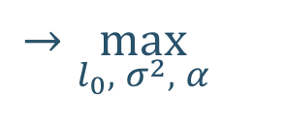
ETS(ANN) (экспоненциальное сглаживание)
$$u_{t}∼iid N(0, σ^{2})$$
$$y_{t}=l_{t−1}+u_{t}$$
Выборка:
$$y_{1}, y_{2}, y_{3}$$
$$l_{t}=l_{t−1}+α⋅u_{t}; l_{0}$$
$$L\left(α, σ^{2},l_{0}\right)= f\left(y_{1}) f\left(y_{2}∣y_{1}\right)f(y_{3}∣y_{2},y_{1}\right)$$
$$→\max_{l_{0}, σ^{2}, α}{}$$
правдоподобие
условные распределения

Slide 60
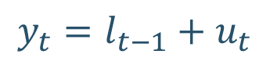
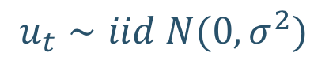
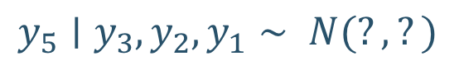
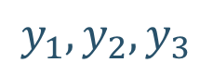
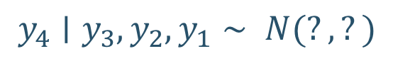
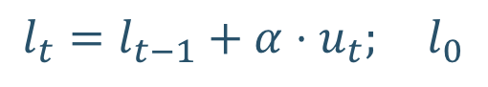
Прогнозирование
Выборка:
$$y_{1}, y_{2}, y_{3}$$
ETS(ANN)
$$u_{t}∼iid N(0, σ^{2})$$
$$y_{4}∣{y_{3},y}_{2},y_{1}∼ N(?, ?)$$
$$y_{t}=l_{t−1}+u_{t}$$
$$y_{5}∣{y_{3},y}_{2},y_{1}∼ N(?, ?)$$
$$l_{t}=l_{t−1}+α⋅u_{t}; l_{0}$$

Slide 61
Прогнозирование
Выборка:
$$y_{1}, y_{2}, y_{3}$$
ETS(ANN)
$$u_{t}∼iid N(0, σ^{2})$$
$$y_{4}∣{y_{3},y}_{2},y_{1}∼ N(?, ?)$$
$$y_{t}=l_{t−1}+u_{t}$$
$$y_{5}∣{y_{3},y}_{2},y_{1}∼ N(?, ?)$$
$$l_{t}=l_{t−1}+α⋅u_{t}; l_{0}$$
Ошибки распределены нормально, значит в качестве прогнозов модель будет использовать условное математическое ожидание

Slide 62
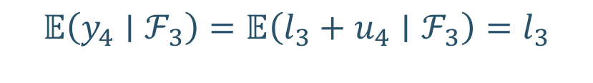
Прогнозирование
Выборка:
$$y_{1}, y_{2}, y_{3}$$
ETS(ANN)
$$u_{t}∼iid N(0, σ^{2})$$
$$y_{4}∣{y_{3},y}_{2},y_{1}∼ N(?, ?)$$
$$y_{t}=l_{t−1}+u_{t}$$
$$y_{5}∣{y_{3},y}_{2},y_{1}∼ N(?, ?)$$
$$l_{t}=l_{t−1}+α⋅u_{t}; l_{0}$$
Прогнозы:
$$𝔼\left(y_{4}∣ℱ_{3}\right)=𝔼\left(l_{3}+u_{4}∣ℱ_{3}\right)=l_{3}$$

Slide 63
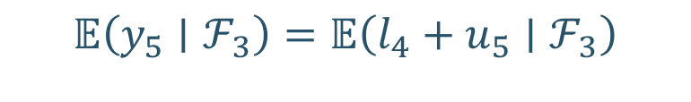
Прогнозирование
Выборка:
$$y_{1}, y_{2}, y_{3}$$
ETS(ANN)
$$u_{t}∼iid N(0, σ^{2})$$
$$y_{4}∣{y_{3},y}_{2},y_{1}∼ N(?, ?)$$
$$y_{t}=l_{t−1}+u_{t}$$
$$y_{5}∣{y_{3},y}_{2},y_{1}∼ N(?, ?)$$
$$l_{t}=l_{t−1}+α⋅u_{t}; l_{0}$$
Прогнозы:
$$𝔼\left(y_{4}∣ℱ_{3}\right)=𝔼\left(l_{3}+u_{4}∣ℱ_{3}\right)=l_{3}$$
$$𝔼\left(y_{5}∣ℱ_{3}\right)=𝔼\left(l_{4}+u_{5}∣ℱ_{3}\right)$$
Не знаем :(

Slide 64
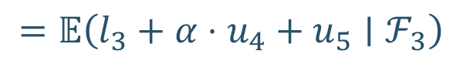
Прогнозирование
Выборка:
$$y_{1}, y_{2}, y_{3}$$
ETS(ANN)
$$u_{t}∼iid N(0, σ^{2})$$
$$y_{4}∣{y_{3},y}_{2},y_{1}∼ N(?, ?)$$
$$y_{t}=l_{t−1}+u_{t}$$
$$y_{5}∣{y_{3},y}_{2},y_{1}∼ N(?, ?)$$
$$l_{t}=l_{t−1}+α⋅u_{t}; l_{0}$$
Прогнозы:
$$𝔼\left(y_{4}∣ℱ_{3}\right)=𝔼\left(l_{3}+u_{4}∣ℱ_{3}\right)=l_{3}$$
$$𝔼\left(y_{5}∣ℱ_{3}\right)=𝔼\left(l_{4}+u_{5}∣ℱ_{3}\right)$$
$$=𝔼\left(l_{3}+α⋅u_{4}+u_{5}∣ℱ_{3}\right)$$

Slide 65
Прогнозирование
Выборка:
$$y_{1}, y_{2}, y_{3}$$
ETS(ANN)
$$u_{t}∼iid N(0, σ^{2})$$
$$y_{4}∣{y_{3},y}_{2},y_{1}∼ N(?, ?)$$
$$y_{t}=l_{t−1}+u_{t}$$
$$y_{5}∣{y_{3},y}_{2},y_{1}∼ N(?, ?)$$
$$l_{t}=l_{t−1}+α⋅u_{t}; l_{0}$$
Прогнозы:
$$𝔼\left(y_{4}∣ℱ_{3}\right)=𝔼\left(l_{3}+u_{4}∣ℱ_{3}\right)=l_{3}$$
$$𝔼\left(y_{5}∣ℱ_{3}\right)=𝔼\left(l_{4}+u_{5}∣ℱ_{3}\right)$$
$$=𝔼\left(l_{3}+α⋅u_{4}+u_{5}∣ℱ_{3}\right)$$
знаем
всегда знаем распределение

Slide 66
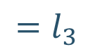
Прогнозирование
Выборка:
$$y_{1}, y_{2}, y_{3}$$
ETS(ANN)
$$u_{t}∼iid N(0, σ^{2})$$
$$y_{4}∣{y_{3},y}_{2},y_{1}∼ N(?, ?)$$
$$y_{t}=l_{t−1}+u_{t}$$
$$y_{5}∣{y_{3},y}_{2},y_{1}∼ N(?, ?)$$
$$l_{t}=l_{t−1}+α⋅u_{t}; l_{0}$$
Прогнозы:
$$𝔼\left(y_{4}∣ℱ_{3}\right)=𝔼\left(l_{3}+u_{4}∣ℱ_{3}\right)=l_{3}$$
$$𝔼\left(y_{5}∣ℱ_{3}\right)=𝔼\left(l_{4}+u_{5}∣ℱ_{3}\right)$$
$$=𝔼\left(l_{3}+α⋅u_{4}+u_{5}∣ℱ_{3}\right)$$
$$=l_{3}$$

Slide 67
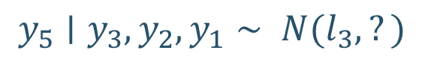
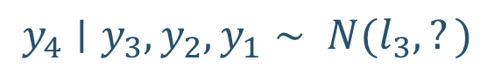
Прогнозирование
Выборка:
$$y_{1}, y_{2}, y_{3}$$
ETS(ANN)
$$u_{t}∼iid N(0, σ^{2})$$
$$y_{4}∣{y_{3},y}_{2},y_{1}∼ N(l_{3}, ?)$$
$$y_{t}=l_{t−1}+u_{t}$$
$$y_{5}∣{y_{3},y}_{2},y_{1}∼ N(l_{3}, ?)$$
$$l_{t}=l_{t−1}+α⋅u_{t}; l_{0}$$
Прогнозы:
$$𝔼\left(y_{4}∣ℱ_{3}\right)=𝔼\left(l_{3}+u_{4}∣ℱ_{3}\right)=l_{3}$$
$$𝔼\left(y_{5}∣ℱ_{3}\right)=𝔼\left(l_{4}+u_{5}∣ℱ_{3}\right)$$
$$=𝔼\left(l_{3}+α⋅u_{4}+u_{5}∣ℱ_{3}\right)$$
$$=l_{3}$$
В такой модели мы всегда прогнозируем последний уровень, т.к. модель очень простая. В других моделях это изменится.

Slide 68
Прогнозирование
Выборка:
$$y_{1}, y_{2}, y_{3}$$
ETS(ANN)
$$u_{t}∼iid N(0, σ^{2})$$
$$y_{4}∣{y_{3},y}_{2},y_{1}∼ N(l_{3}, ?)$$
$$y_{t}=l_{t−1}+u_{t}$$
$$y_{5}∣{y_{3},y}_{2},y_{1}∼ N(l_{3}, ?)$$
$$l_{t}=l_{t−1}+α⋅u_{t}; l_{0}$$
Прогнозы:
$$𝔼\left(y_{4}∣ℱ_{3}\right)=𝔼\left(l_{3}+u_{4}∣ℱ_{3}\right)=l_{3}$$
$$𝔼\left(y_{5}∣ℱ_{3}\right)=𝔼\left(l_{4}+u_{5}∣ℱ_{3}\right)$$
$$=𝔼\left(l_{3}+α⋅u_{4}+u_{5}∣ℱ_{3}\right)$$
$$=l_{3}$$

Slide 69
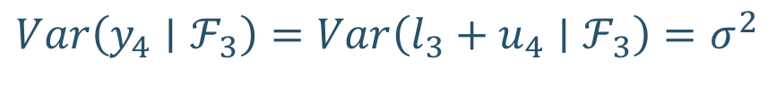
Прогнозирование
Выборка:
$$y_{1}, y_{2}, y_{3}$$
ETS(ANN)
$$u_{t}∼iid N(0, σ^{2})$$
$$y_{4}∣{y_{3},y}_{2},y_{1}∼ N(l_{3}, ?)$$
$$y_{t}=l_{t−1}+u_{t}$$
$$y_{5}∣{y_{3},y}_{2},y_{1}∼ N(l_{3}, ?)$$
$$l_{t}=l_{t−1}+α⋅u_{t}; l_{0}$$
Прогнозы:
$$𝔼\left(y_{4}∣ℱ_{3}\right)=𝔼\left(l_{3}+u_{4}∣ℱ_{3}\right)=l_{3}$$
$$𝔼\left(y_{5}∣ℱ_{3}\right)=𝔼\left(l_{4}+u_{5}∣ℱ_{3}\right)$$
$$=𝔼\left(l_{3}+α⋅u_{4}+u_{5}∣ℱ_{3}\right)$$
$$=l_{3}$$
Дисперсии:
$$Var\left(y_{4}∣ℱ_{3}\right)=Var\left(l_{3}+u_{4}∣ℱ_{3}\right)=σ^{2}$$

Slide 70
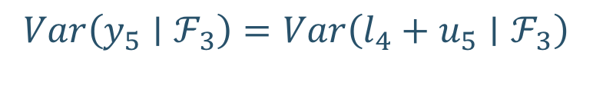
Прогнозирование
Выборка:
$$y_{1}, y_{2}, y_{3}$$
ETS(ANN)
$$u_{t}∼iid N(0, σ^{2})$$
$$y_{4}∣{y_{3},y}_{2},y_{1}∼ N(l_{3}, ?)$$
$$y_{t}=l_{t−1}+u_{t}$$
$$y_{5}∣{y_{3},y}_{2},y_{1}∼ N(l_{3}, ?)$$
$$l_{t}=l_{t−1}+α⋅u_{t}; l_{0}$$
Прогнозы:
$$𝔼\left(y_{4}∣ℱ_{3}\right)=𝔼\left(l_{3}+u_{4}∣ℱ_{3}\right)=l_{3}$$
$$𝔼\left(y_{5}∣ℱ_{3}\right)=𝔼\left(l_{4}+u_{5}∣ℱ_{3}\right)$$
$$=𝔼\left(l_{3}+α⋅u_{4}+u_{5}∣ℱ_{3}\right)$$
$$=l_{3}$$
Дисперсии:
$$Var\left(y_{4}∣ℱ_{3}\right)=Var\left(l_{3}+u_{4}∣ℱ_{3}\right)=σ^{2}$$
$$Var\left(y_{5}∣ℱ_{3}\right)=Var\left(l_{4}+u_{5}∣ℱ_{3}\right)$$

Slide 71
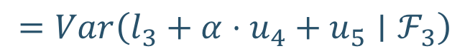
Прогнозирование
Выборка:
$$y_{1}, y_{2}, y_{3}$$
ETS(ANN)
$$u_{t}∼iid N(0, σ^{2})$$
$$y_{4}∣{y_{3},y}_{2},y_{1}∼ N(l_{3}, ?)$$
$$y_{t}=l_{t−1}+u_{t}$$
$$y_{5}∣{y_{3},y}_{2},y_{1}∼ N(l_{3}, ?)$$
$$l_{t}=l_{t−1}+α⋅u_{t}; l_{0}$$
Прогнозы:
$$𝔼\left(y_{4}∣ℱ_{3}\right)=𝔼\left(l_{3}+u_{4}∣ℱ_{3}\right)=l_{3}$$
$$𝔼\left(y_{5}∣ℱ_{3}\right)=𝔼\left(l_{4}+u_{5}∣ℱ_{3}\right)$$
$$=𝔼\left(l_{3}+α⋅u_{4}+u_{5}∣ℱ_{3}\right)$$
$$=l_{3}$$
Дисперсии:
$$Var\left(y_{4}∣ℱ_{3}\right)=Var\left(l_{3}+u_{4}∣ℱ_{3}\right)=σ^{2}$$
$$Var\left(y_{5}∣ℱ_{3}\right)=Var\left(l_{4}+u_{5}∣ℱ_{3}\right)$$
$$=Var\left(l_{3}+α⋅u_{4}+u_{5}∣ℱ_{3}\right)$$

Slide 72
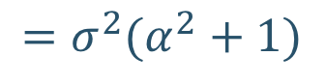
Прогнозирование
Выборка:
$$y_{1}, y_{2}, y_{3}$$
ETS(ANN)
$$u_{t}∼iid N(0, σ^{2})$$
$$y_{4}∣{y_{3},y}_{2},y_{1}∼ N(l_{3}, ?)$$
$$y_{t}=l_{t−1}+u_{t}$$
$$y_{5}∣{y_{3},y}_{2},y_{1}∼ N(l_{3}, ?)$$
$$l_{t}=l_{t−1}+α⋅u_{t}; l_{0}$$
Прогнозы:
$$𝔼\left(y_{4}∣ℱ_{3}\right)=𝔼\left(l_{3}+u_{4}∣ℱ_{3}\right)=l_{3}$$
$$𝔼\left(y_{5}∣ℱ_{3}\right)=𝔼\left(l_{4}+u_{5}∣ℱ_{3}\right)$$
$$=𝔼\left(l_{3}+α⋅u_{4}+u_{5}∣ℱ_{3}\right)$$
$$=l_{3}$$
Дисперсии:
$$Var\left(y_{4}∣ℱ_{3}\right)=Var\left(l_{3}+u_{4}∣ℱ_{3}\right)=σ^{2}$$
$$Var\left(y_{5}∣ℱ_{3}\right)=Var\left(l_{4}+u_{5}∣ℱ_{3}\right)$$
$$=Var\left(l_{3}+α⋅u_{4}+u_{5}∣ℱ_{3}\right)$$
$$={σ^{2}(α}^{2}+1)$$

Slide 73
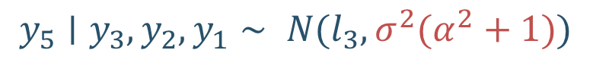
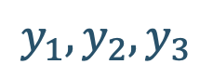
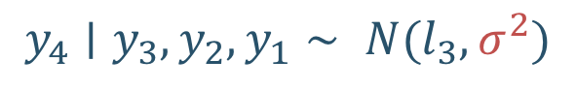
Прогнозирование
Выборка:
$$y_{1}, y_{2}, y_{3}$$
ETS(ANN)
$$u_{t}∼iid N(0, σ^{2})$$
$$y_{4}∣{y_{3},y}_{2},y_{1}∼ N(l_{3}, σ^{2})$$
$$y_{t}=l_{t−1}+u_{t}$$
$$y_{5}∣{y_{3},y}_{2},y_{1}∼ N(l_{3},{σ^{2}(α}^{2}+1))$$
$$l_{t}=l_{t−1}+α⋅u_{t}; l_{0}$$

Slide 74



Прогнозирование
Выборка:
$$y_{1}, y_{2}, y_{3}$$
ETS(ANN)
$$u_{t}∼iid N(0, σ^{2})$$
$$y_{4}∣{y_{3},y}_{2},y_{1}∼ N(l_{3}, σ^{2})$$
$$y_{t}=l_{t−1}+u_{t}$$
$$y_{5}∣{y_{3},y}_{2},y_{1}∼ N(l_{3},{σ^{2}(α}^{2}+1))$$
$$l_{t}=l_{t−1}+α⋅u_{t}; l_{0}$$
Предиктивные интервалы:
$${\hat{y}}_{4}±1.96⋅Var(y_{4})=l_{3}±1.96⋅{\hat{σ}}^{2}$$
$${\hat{y}}_{5}±1.96⋅Var(y_{5})=l_{3}±1.96⋅{\hat{σ}}^{2}⋅({\hat{α}}^{2}+1)$$

Slide 75
Прогнозирование
Выборка:
$$y_{1}, y_{2}, y_{3}$$
ETS(ANN)
$$u_{t}∼iid N(0, σ^{2})$$
$$y_{4}∣{y_{3},y}_{2},y_{1}∼ N(l_{3}, σ^{2})$$
$$y_{t}=l_{t−1}+u_{t}$$
$$y_{5}∣{y_{3},y}_{2},y_{1}∼ N(l_{3},{σ^{2}(α}^{2}+1))$$
$$l_{t}=l_{t−1}+α⋅u_{t}; l_{0}$$
Предиктивные интервалы:
$${\hat{y}}_{4}±1.96⋅Var(y_{4})=l_{3}±1.96⋅{\hat{σ}}^{2}$$
$${\hat{y}}_{5}±1.96⋅Var(y_{5})=l_{3}±1.96⋅{\hat{σ}}^{2}⋅({\hat{α}}^{2}+1)$$
Для более отдалённого горизонта получаем более широкие доверительные интервалы

Slide 76
Резюме
ETS модель раскладывает ряд на вымышленные составляющие
Оценить неизвестные параметры модели можно методом максимального правдоподобия
Такие модели, как экспоненциальное сглаживание – частный случай ETS-моделей

Slide 77
Расширяем ETS(ANN)

Slide 78



ETS(ANN) (экспоненциальное сглаживание)
$$u_{t}∼iid N(0, σ^{2})$$
Ошибка напрямую влияет на краткосрочный уровень
$$y_{t}=l_{t−1}+u_{t}$$
$$l_{t}=l_{t−1}+α⋅u_{t}; l_{0}$$
и на долгосрочный равновесный уровень
$$α∈\left[0;1\right]$$
стартовое состояние
Параметры модели: $α,$ $σ^{2},$ $l_{0}$
$$L\left(α, σ^{2},l_{0}\right)= f\left(y_{1},y_{2},y_{3},…,y_{n} \right)$$
$$= f\left(y_{1}) f\left(y_{2}∣ℱ_{1}\right)f(y_{3}∣ℱ_{2})…f(y_{n}∣ℱ_{n−1}\right)$$
$$→\max_{l_{0}, σ^{2}, α}{}$$

Slide 79



ETS(ANN) (экспоненциальное сглаживание)
$$y_{t}$$
$$u_{t}∼iid N(0, σ^{2})$$
$$y_{t}=l_{t−1}+u_{t}$$
$$l_{t}$$
$$l_{t}=l_{t−1}+α⋅u_{t}; l_{0}$$
$$t$$
$$α∈\left[0;1\right]$$
Параметры модели: $α,$ $σ^{2},$ $l_{0}$

Slide 80





ETS(AAN)
$$u_{t}∼iid N(0, σ^{2})$$
$$y_{t}=l_{t−1}+b_{t−1}+u_{t}$$
$$l_{t}=l_{t−1}+b_{t−1}+α⋅u_{t}; l_{0}$$
$$b_{t}=b_{t−1}+β⋅u_{t}; b_{0}$$
$$α∈\left[0;1\right]$$
$$β∈\left[0;1\right]$$
$b_{t}−$текущая скорость роста показателя

Slide 81
ETS(AAN)
В долгосрочный и текущий уровни входит составляющая, отвечающая за скорость роста
$$u_{t}∼iid N(0, σ^{2})$$
$$y_{t}=l_{t−1}+b_{t−1}+u_{t}$$
$$l_{t}=l_{t−1}+b_{t−1}+α⋅u_{t}; l_{0}$$
$$b_{t}=b_{t−1}+β⋅u_{t}; b_{0}$$
$$α∈\left[0;1\right]$$
$$β∈\left[0;1\right]$$
$b_{t}−$текущая скорость роста показателя

Slide 82
ETS(AAN)
$$u_{t}∼iid N(0, σ^{2})$$
$$y_{t}=l_{t−1}+b_{t−1}+u_{t}$$
$$l_{t}=l_{t−1}+b_{t−1}+α⋅u_{t}; l_{0}$$
За динамику скорости роста отвечает отдельное уравнение
$$b_{t}=b_{t−1}+β⋅u_{t}; b_{0}$$
$$α∈\left[0;1\right]$$
$$β∈\left[0;1\right]$$
$b_{t}−$текущая скорость роста показателя

Slide 83
ETS(AAN)
$$u_{t}∼iid N(0, σ^{2})$$
Во все уравнения с различным эффектом входит одна и та же ошибка
$$y_{t}=l_{t−1}+b_{t−1}+u_{t}$$
$$l_{t}=l_{t−1}+b_{t−1}+α⋅u_{t}; l_{0}$$
$$b_{t}=b_{t−1}+β⋅u_{t}; b_{0}$$
$$α∈\left[0;1\right]$$
$$β∈\left[0;1\right]$$
$b_{t}−$текущая скорость роста показателя

Slide 84






ETS(AAN)
$$u_{t}∼iid N(0, σ^{2})$$
$$y_{t}=l_{t−1}+b_{t−1}+u_{t}$$
$$l_{t}=l_{t−1}+b_{t−1}+α⋅u_{t}; l_{0}$$
$$b_{t}=b_{t−1}+β⋅u_{t}; b_{0}$$
$$α∈\left[0;1\right]$$
$$β∈\left[0;1\right]$$
$b_{t}−$текущая скорость роста показателя
Параметры модели: $α,$ $σ^{2},$ $l_{0}, β, b_{0}$

Slide 85


ETS(AAN)
$$y_{t}$$
$$u_{t}∼iid N(0, σ^{2})$$
$$y_{t}=l_{t−1}+b_{t−1}+u_{t}$$
$$l_{t}=l_{t−1}+b_{t−1}+α⋅u_{t}; l_{0}$$
$$b_{t}=b_{t−1}+β⋅u_{t}; b_{0}$$
$$t$$
$$α∈\left[0;1\right]$$
$$β∈\left[0;1\right]$$
В разные периоды разные темпы роста
$b_{t}−$текущая скорость роста показателя
Параметры модели: $α,$ $σ^{2},$ $l_{0}, β, b_{0}$

Slide 86


ETS(AAN)
$$y_{t}$$
$$u_{t}∼iid N(0, σ^{2})$$
$$y_{t}=l_{t−1}+b_{t−1}+u_{t}$$
$$l_{t}=l_{t−1}+b_{t−1}+α⋅u_{t}; l_{0}$$
$$b_{t}=b_{t−1}+β⋅u_{t}; b_{0}$$
$$t$$
$$α∈\left[0;1\right]$$
$$β∈\left[0;1\right]$$
В разные периоды разные темпы роста
$b_{t}−$текущая скорость роста показателя
Параметры модели: $α,$ $σ^{2},$ $l_{0}, β, b_{0}$
$$L\left(α, σ^{2},l_{0},β,b_{0}\right)= f\left(y_{1},y_{2},y_{3},…,y_{n} \right)$$
$$= f\left(y_{1}) f\left(y_{2}∣ℱ_{1}\right)f(y_{3}∣ℱ_{2})…f(y_{n}∣ℱ_{n−1}\right)$$
$$→\max_{l_{0}, σ^{2}, α, b_{0},β}{}$$

Slide 87




Прогнозирование
ETS(AAN)
$$u_{t}∼iid N(0, σ^{2})$$
Прогнозы будут меняться с учётом скорости роста
$$y_{t}=l_{t−1}+b_{t−1}+u_{t}$$
$$l_{t}=l_{t−1}+b_{t−1}+α⋅u_{t}$$
$$b_{t}=b_{t−1}+β⋅u_{t}$$

Slide 88

Прогнозирование
ETS(AAN)
$$u_{t}∼iid N(0, σ^{2})$$
Прогнозы будут меняться с учётом скорости роста
$$y_{t}=l_{t−1}+b_{t−1}+u_{t}$$
$$l_{t}=l_{t−1}+b_{t−1}+α⋅u_{t}$$
$$b_{t}=b_{t−1}+β⋅u_{t}$$
Прогнозы:
$$𝔼\left(y_{t+1}∣ℱ_{t}\right)=𝔼\left(l_{t}+b_{t}+u_{t+1}∣ℱ_{t}\right)=l_{t}+b_{t}$$
Дисперсии:
$$Var\left(y_{t+1}∣ℱ_{t}\right)=Var\left(l_{t}+b_{t}+u_{t+1}∣ℱ_{t}\right)=σ^{2}$$

Slide 89

Прогнозирование
ETS(AAN)
$$u_{t}∼iid N(0, σ^{2})$$
Прогнозы будут меняться с учётом скорости роста
$$y_{t}=l_{t−1}+b_{t−1}+u_{t}$$
$$l_{t}=l_{t−1}+b_{t−1}+α⋅u_{t}$$
$$b_{t}=b_{t−1}+β⋅u_{t}$$
Прогнозы:
$$𝔼\left(y_{t+1}∣ℱ_{t}\right)=𝔼\left(l_{t}+b_{t}+u_{t+1}∣ℱ_{t}\right)=l_{t}+b_{t}$$
$$𝔼\left(y_{t+2}∣ℱ_{t}\right)=𝔼\left(l_{t+1}+b_{t+1}+u_{t+2}∣ℱ_{t}\right)$$
Не знаем :(
всегда знаем распределение
Дисперсии:
$$Var\left(y_{t+1}∣ℱ_{t}\right)=Var\left(l_{t}+b_{t}+u_{t+1}∣ℱ_{t}\right)=σ^{2}$$

Slide 90



Прогнозирование
ETS(AAN)
$$u_{t}∼iid N(0, σ^{2})$$
Прогнозы будут меняться с учётом скорости роста
$$y_{t}=l_{t−1}+b_{t−1}+u_{t}$$
$$l_{t}=l_{t−1}+b_{t−1}+α⋅u_{t}$$
$$b_{t}=b_{t−1}+β⋅u_{t}$$
Прогнозы:
$$𝔼\left(y_{t+1}∣ℱ_{t}\right)=𝔼\left(l_{t}+b_{t}+u_{t+1}∣ℱ_{t}\right)=l_{t}+b_{t}$$
$$𝔼\left(y_{t+2}∣ℱ_{t}\right)=𝔼\left(l_{t+1}+b_{t+1}+u_{t+2}∣ℱ_{t}\right)$$
$$=𝔼\left(l_{t}+b_{t}+α⋅u_{t+1}+b_{t}+βu_{t+1}+u_{t+2}∣ℱ_{t}\right)$$
$$=l_{t}+2b_{t}$$
Дисперсии:
$$Var\left(y_{t+1}∣ℱ_{t}\right)=Var\left(l_{t}+b_{t}+u_{t+1}∣ℱ_{t}\right)=σ^{2}$$

Slide 91
Прогнозирование
ETS(AAN)
$$u_{t}∼iid N(0, σ^{2})$$
Прогнозы будут меняться с учётом скорости роста
$$y_{t}=l_{t−1}+b_{t−1}+u_{t}$$
$$l_{t}=l_{t−1}+b_{t−1}+α⋅u_{t}$$
$$b_{t}=b_{t−1}+β⋅u_{t}$$
Прогнозы:
$$𝔼\left(y_{t+1}∣ℱ_{t}\right)=𝔼\left(l_{t}+b_{t}+u_{t+1}∣ℱ_{t}\right)=l_{t}+b_{t}$$
$$𝔼\left(y_{t+2}∣ℱ_{t}\right)=𝔼\left(l_{t+1}+b_{t+1}+u_{t+2}∣ℱ_{t}\right)$$
$$=𝔼\left(l_{t}+b_{t}+α⋅u_{t+1}+b_{t}+βu_{t+1}+u_{t+2}∣ℱ_{t}\right)$$
$$=l_{t}+2b_{t}$$
Дисперсии:
$$Var\left(y_{t+1}∣ℱ_{t}\right)=Var\left(l_{t}+b_{t}+u_{t+1}∣ℱ_{t}\right)=σ^{2}$$

Slide 92

Прогнозирование
ETS(AAN)
$$u_{t}∼iid N(0, σ^{2})$$
Прогнозы будут меняться с учётом скорости роста
$$y_{t}=l_{t−1}+b_{t−1}+u_{t}$$
$$l_{t}=l_{t−1}+b_{t−1}+α⋅u_{t}$$
$$b_{t}=b_{t−1}+β⋅u_{t}$$
Прогнозы:
$$𝔼\left(y_{t+1}∣ℱ_{t}\right)=𝔼\left(l_{t}+b_{t}+u_{t+1}∣ℱ_{t}\right)=l_{t}+b_{t}$$
$$𝔼\left(y_{t+2}∣ℱ_{t}\right)=𝔼\left(l_{t+1}+b_{t+1}+u_{t+2}∣ℱ_{t}\right)$$
$$=𝔼\left(l_{t}+b_{t}+α⋅u_{t+1}+b_{t}+βu_{t+1}+u_{t+2}∣ℱ_{t}\right)$$
$$=l_{t}+2b_{t}$$
Дисперсии:
$$Var\left(y_{t+1}∣ℱ_{t}\right)=Var\left(l_{t}+b_{t}+u_{t+1}∣ℱ_{t}\right)=σ^{2}$$
$$Var\left(y_{t+2}∣ℱ_{t}\right)={[\left(α+β\right)}^{2}+1] σ^{2}$$

Slide 93


ETS(AAA)
$$u_{t}∼iid N(0, σ^{2})$$
$$y_{t}=l_{t−1}+b_{t−1}+u_{t}$$
$$l_{t}=l_{t−1}+b_{t−1}+α⋅u_{t}; l_{0}$$
$$b_{t}=b_{t−1}+β⋅u_{t}; b_{0}$$
$$α∈\left[0;1\right]$$
$$β∈\left[0;1\right]$$

Slide 94



ETS(AAA)
$$u_{t}∼iid N(0, σ^{2})$$
$$y_{t}=l_{t−1}+b_{t−1}+s_{t−12}+u_{t}$$
$$l_{t}=l_{t−1}+b_{t−1}+α⋅u_{t}; l_{0}$$
$$b_{t}=b_{t−1}+β⋅u_{t}; b_{0}$$
$$s_{t}=s_{t−12}+γ⋅u_{t}; s_{0},s_{−1},…,s_{−10}$$
$$α∈\left[0;1\right]$$
$$β∈\left[0;1\right]$$
$$γ∈\left[0;1\right]$$

Slide 95
ETS(AAA)
$$u_{t}∼iid N(0, σ^{2})$$
В текущий уровень теперь входит ещё и сезонная компонента
$$y_{t}=l_{t−1}+b_{t−1}+s_{t−12}+u_{t}$$
$$l_{t}=l_{t−1}+b_{t−1}+α⋅u_{t}; l_{0}$$
$$b_{t}=b_{t−1}+β⋅u_{t}; b_{0}$$
$$s_{t}=s_{t−12}+γ⋅u_{t}; s_{0},s_{−1},…,s_{−10}$$
$$α∈\left[0;1\right]$$
$$β∈\left[0;1\right]$$
$$γ∈\left[0;1\right]$$

Slide 96
ETS(AAA)
$$u_{t}∼iid N(0, σ^{2})$$
В текущий уровень теперь входит ещё и сезонная компонента
$$y_{t}=l_{t−1}+b_{t−1}+s_{t−12}+u_{t}$$
$$l_{t}=l_{t−1}+b_{t−1}+α⋅u_{t}; l_{0}$$
$$b_{t}=b_{t−1}+β⋅u_{t}; b_{0}$$
$$s_{t}=s_{t−12}+γ⋅u_{t}; s_{0},s_{−1},…,s_{−10}$$
$$α∈\left[0;1\right]$$
$$β∈\left[0;1\right]$$
$$γ∈\left[0;1\right]$$
При этом она никак не влияет на долговременный уровень

Slide 97
ETS(AAA)
$$u_{t}∼iid N(0, σ^{2})$$
$$y_{t}=l_{t−1}+b_{t−1}+s_{t−12}+u_{t}$$
$$l_{t}=l_{t−1}+b_{t−1}+α⋅u_{t}; l_{0}$$
$$b_{t}=b_{t−1}+β⋅u_{t}; b_{0}$$
$$s_{t}=s_{t−12}+γ⋅u_{t}; s_{0},s_{−1},…,s_{−10}$$
$$α∈\left[0;1\right]$$
$$β∈\left[0;1\right]$$
$$γ∈\left[0;1\right]$$
За формирование сезонности отвечает отдельное уравнение

Slide 98
ETS(AAA)
$$u_{t}∼iid N(0, σ^{2})$$
$$y_{t}=l_{t−1}+b_{t−1}+s_{t−12}+u_{t}$$
$$l_{t}=l_{t−1}+b_{t−1}+α⋅u_{t}; l_{0}$$
$$b_{t}=b_{t−1}+β⋅u_{t}; b_{0}$$
$$s_{t}=s_{t−12}+γ⋅u_{t}; s_{0},s_{−1},…,s_{−10}$$
$$α∈\left[0;1\right]$$
$$β∈\left[0;1\right]$$
$$γ∈\left[0;1\right]$$
Чтобы рассчитывать месячную сезонность, нам нужно 11 стартовых значений

Slide 99
ETS(AAA)
$$u_{t}∼iid N(0, σ^{2})$$
$$y_{t}=l_{t−1}+b_{t−1}+s_{t−12}+u_{t}$$
$$l_{t}=l_{t−1}+b_{t−1}+α⋅u_{t}; l_{0}$$
Ошибка общая у всех уравнений
$$b_{t}=b_{t−1}+β⋅u_{t}; b_{0}$$
$$s_{t}=s_{t−12}+γ⋅u_{t}; s_{0},s_{−1},…,s_{−10}$$
$$α∈\left[0;1\right]$$
$$β∈\left[0;1\right]$$
$$γ∈\left[0;1\right]$$

Slide 100

ETS(AAA)
$$u_{t}∼iid N(0, σ^{2})$$
$$y_{t}=l_{t−1}+b_{t−1}+s_{t−12}+u_{t}$$
$$l_{t}=l_{t−1}+b_{t−1}+α⋅u_{t}; l_{0}$$
$$b_{t}=b_{t−1}+β⋅u_{t}; b_{0}$$
$$s_{t}=s_{t−12}+γ⋅u_{t}; s_{0},s_{−1},…,s_{−10}$$
$$α∈\left[0;1\right]$$
$$β∈\left[0;1\right]$$
$$γ∈\left[0;1\right]$$
$$y_{t+1}∣ℱ_{t}∼ N(l_{t}+b_{t}+s_{t−11}, σ^{2})$$
$$y_{t+2}∣ℱ_{t}∼ N(l_{t}+2⋅b_{t}+s_{t−10},{[\left(α+β\right)}^{2}+1] σ^{2})$$

Slide 101
ETS(AAA)
$$u_{t}∼iid N(0, σ^{2})$$
$$y_{t}=l_{t−1}+b_{t−1}+s_{t−12}+u_{t}$$
$$l_{t}=l_{t−1}+b_{t−1}+α⋅u_{t}; l_{0}$$
$$b_{t}=b_{t−1}+β⋅u_{t}; b_{0}$$
$$s_{t}=s_{t−12}+γ⋅u_{t}; s_{0},s_{−1},…,s_{−10}$$
$$α∈\left[0;1\right]$$
$$β∈\left[0;1\right]$$
$$γ∈\left[0;1\right]$$
$$y_{t+1}∣ℱ_{t}∼ N(l_{t}+b_{t}+s_{t−11}, σ^{2})$$
$$y_{t+2}∣ℱ_{t}∼ N(l_{t}+2⋅b_{t}+s_{t−10},{[\left(α+β\right)}^{2}+1] σ^{2})$$
В прогнозе к естественному уровню добавляется сезонная особенность

Slide 102

ETS(???)
https://otexts.com/fpp2/ets.html

Slide 103

ETS(???)
https://otexts.com/fpp2/ets-forecasting.html

Slide 104

Экспоненциальное сглаживание
 |  | $$Сезонность$$
 |  | $$N$$ | $$A$$ | $$M$$
Тренд | $$N$$ | Простое экспоненциальное сглаживание | $$ETS(ANA)$$ | $$ETS(ANM)$$
 | $$A$$ | Двойное экспоненциальное сглаживание | Тройное экспоненциальное сглаживание (метод Хольта-Винтерса) | Метод Хольта-Винтерса с мультипликативным трендом
 | $$A_{d}$$ | $$ETS(AA_{d}A)$$ | Метод Хольта Винтерса с угасающим трендом | Метод Хольта Винтерса с угасающим мультипликативным трендом

Slide 105
Резюме
ETS модель раскладывает ряд на вымышленные составляющие
Оценить неизвестные параметры модели можно методом максимального правдоподобия
Такие модели, как экспоненциальное сглаживание – частный случай ETS-моделей
Мультипликативный тренд добавлять не рекомендуется, такие модели оказываются нестабильными

Slide 106
Разложение ряда на составляющие

Slide 107



Декомпозиция временного ряда
Ряды могут включать в себя несколько разных паттернов
Иногда бывает полезно отделить их друг от друга
Аддитивно:
$$y_{t}=l_{t}+s_{t}+r_{t}$$
Мультипликативно:
$$y_{t}=l_{t}⋅s_{t}⋅r_{t}$$
$l_{t}−$ долговременный уровень
$s_{t}−$ сезонная компонента
$r_{t}−$ то, что останется от ряда, если очистить его от тренда и сезонности

Slide 108

Ансамбль из моделей
$$y_{t}=l_{t}+s_{t}+r_{t}$$
Модель 1
Модель 3
Модель 2
Пытаемся спрогнозировать каждую компоненту своей моделью
Дальше соединяем получившиеся прогнозы в итоговый прогноз

Slide 109


Скользящее среднее
Пусть $m−$ та сезонность, которую мы хотим выделить (12 – месячные данные, 7 – недельные и тп)
Скользящее среднее – простейший способ выделить долгосрочную компоненту (окно 24 сгладит сезонность)

Slide 110

Скользящее среднее
Пусть $m−$ та сезонность, которую мы хотим выделить (12 – месячные данные, 7 – недельные и тп)
Скользящее среднее – простейший способ выделить долгосрочную компоненту (окно 24 сгладит сезонность)

Slide 111



Классическая декомпозиция ряда
Делаем для исходного ряда $y_{t}$ сглаживание скользящим средним с окном $m$ (наша сезонность), получившийся ряд – долговременная компонента $l_{t}$
Находим детрендированный ряд:
$$y_{t}^{d}=y_{t}−l_{t}$$
Превратим детрендированный ряд в матрицу:
Рассчитываем $r_{t}=y_{t}^{d}−s_{t}$
янв.
фев.
мар.
апр.
$$y_{1}^{d}$$ | $$y_{2}^{d}$$ | $$y_{3}^{d}$$ | $$y_{4}^{d}$$ | …
$$y_{13}^{d}$$ | $$y_{14}^{d}$$ | $$y_{15}^{d}$$ | $$y_{16}^{d}$$ | …
$$y_{25}$$ | $$y_{26}^{d}$$ | $$y_{27}^{d}$$ | $$y_{28}^{d}$$ | …
… | … | … | … | …
Считаем скользящее среднее по каждому столбцу, то, что получилось вытягиваем в вектор, это $s_{t}$

Slide 112

Декомпозиция ряда
Наблюдаемое значение
Долговременная компонента
Сезонная компонента
Остаточная компонента

Slide 113
Декомпозиция ряда
У классического подхода есть ряд проблем
Из-за скользящих средних мы теряем наблюдения в начале и в конце ряда
Трендовая составляющая довольно сильно реагирует на выбросы и пересглаживается под них
Сезонная составляющая всегда одинаковая и не изменяется
Для того, чтобы исправить эти недостатки, на каждый шаг добавляют усложнения: STL-декомпозиция, X11-декомпозиция
Мы не будем обсуждать эти алгоритмы подробно, но будем использовать

Slide 114
Скользящее среднее

Slide 115

SARIMA-модель
SARIMA – не интерпретируемая модель, которая пытается максимально точно описать корреляции между $y_{t}$ и $y_{t+s}$
Модель используют для краткосрочных прогнозов, для долгосрочных прогнозов она бесполезна
Модель будет состоять из AR и MA частей, мы разберём эти части по очереди, а затем объединим

Slide 116


MA(q) (скользящее среднее)
$$u_{t}∼iid N(0, σ^{2})$$
$$y_{t}=μ+u_{t}+α_{1}u_{t−1}+α_{2}u_{t−2}+…+α_{q}u_{t−q}$$
Изменение ряда объясняется последними $q$ случайными ошибками

Slide 117
MA(q) (скользящее среднее)
$$u_{t}∼iid N(0, σ^{2})$$
$$y_{t}=μ+u_{t}+α_{1}u_{t−1}+α_{2}u_{t−2}+…+α_{q}u_{t−q}$$
Модель можно записать с помощью лагового оператора

Slide 118
MA(q) (скользящее среднее)
$$u_{t}∼iid N(0, σ^{2})$$
$$y_{t}=μ+u_{t}+α_{1}u_{t−1}+α_{2}u_{t−2}+…+α_{q}u_{t−q}$$
$$y_{t}−μ=(1+α_{1}L+α_{2}L^{2}+…+α_{q}L^{q})⋅u_{t}$$
Модель можно записать с помощью лагового оператора

Slide 119

MA(q) (скользящее среднее)
$$u_{t}∼iid N(0, σ^{2})$$
$$y_{t}=μ+u_{t}+α_{1}u_{t−1}+α_{2}u_{t−2}+…+α_{q}u_{t−q}$$
$$y_{t}−μ=(1+α_{1}L+α_{2}L^{2}+…+α_{q}L^{q})⋅u_{t}$$
$$y_{t}−μ=A\left(L\right)⋅u_{t}$$
Модель можно записать с помощью лагового оператора

Slide 120

MA(q) (скользящее среднее)
$$u_{t}∼iid N(0, σ^{2})$$
$$y_{t}=μ+u_{t}+α_{1}u_{t−1}+α_{2}u_{t−2}+…+α_{q}u_{t−q}$$
$$y_{t}−μ=(1+α_{1}L+α_{2}L^{2}+…+α_{q}L^{q})⋅u_{t}$$
$$y_{t}−μ=A\left(L\right)⋅u_{t}$$
выбрав большое $q$ и подобрав коэффициенты, можно описать сложную структуру корреляций
сложно понять какой коэффициент за что отвечает, модель неинтерпретируема

Slide 121

MA(2)
$$u_{t}∼iid N(0, σ^{2})$$
$$y_{t}=μ+u_{t}+α_{1}u_{t−1}+α_{2}u_{t−2}$$
Запаздывания ошибок помогают описать сложную структуру корреляций между значениями ряда

Slide 122

MA(2)
$$u_{t}∼iid N(0, σ^{2})$$
$$y_{t}=μ+u_{t}+α_{1}u_{t−1}+α_{2}u_{t−2}$$
Запаздывания ошибок помогают описать сложную структуру корреляций между значениями ряда
Посмотрим как это происходит на примере $MA(2)$

Slide 123

MA(2)
$$u_{t}∼iid N(0, σ^{2})$$
$$y_{t}=μ+u_{t}+α_{1}u_{t−1}+α_{2}u_{t−2}$$
$$𝔼\left(y_{t}\right)=μ$$

Slide 124


MA(2)
$$u_{t}∼iid N(0, σ^{2})$$
$$y_{t}=μ+u_{t}+α_{1}u_{t−1}+α_{2}u_{t−2}$$
$$𝔼\left(y_{t}\right)=μ$$
$$γ_{s}=Cov\left(y_{t}, y_{t+s}\right)=\left\{\begin{aligned}σ^{2}⋅(1+α_{1}2+α_{2}2), s=0 \\ \\ \\ \end{aligned}\right.$$

Slide 125





MA(2)
$$u_{t}∼iid N(0, σ^{2})$$
$$y_{t}=μ+u_{t}+α_{1}u_{t−1}+α_{2}u_{t−2}$$
$$𝔼\left(y_{t}\right)=μ$$
$$γ_{s}=Cov\left(y_{t}, y_{t+s}\right)=\left\{\begin{aligned}σ^{2}⋅(1+α_{1}2+α_{2}2), s=0 \\ σ^{2}⋅\left( α_{1}+α_{1}α_{2}\right), s=1 \\ \\ \end{aligned}\right.$$
$$y_{t}$$
$$μ+u_{t}+α_{1}u_{t−1}+α_{2}u_{t−2}$$
$$y_{t−1}$$
$$μ+u_{t−1}+α_{1}u_{t−2}+α_{2}u_{t−3}$$

Slide 126




MA(2)
$$u_{t}∼iid N(0, σ^{2})$$
$$y_{t}=μ+u_{t}+α_{1}u_{t−1}+α_{2}u_{t−2}$$
$$𝔼\left(y_{t}\right)=μ$$
$$γ_{s}=Cov\left(y_{t}, y_{t+s}\right)=\left\{\begin{aligned}σ^{2}⋅(1+α_{1}2+α_{2}2), s=0 \\ σ^{2}⋅\left( α_{1}+α_{1}α_{2}\right), s=1 \\ σ^{2}⋅α_{2}, s=2 \\ \end{aligned}\right.$$
$$y_{t}$$
$$μ+u_{t}+α_{1}u_{t−1}+α_{2}u_{t−2}$$
$$y_{t−2}$$
$$μ+u_{t−2}+α_{1}u_{t−3}+α_{2}u_{t−4}$$

Slide 127




MA(2)
$$u_{t}∼iid N(0, σ^{2})$$
$$y_{t}=μ+u_{t}+α_{1}u_{t−1}+α_{2}u_{t−2}$$
$$𝔼\left(y_{t}\right)=μ$$
$$γ_{s}=Cov\left(y_{t}, y_{t+s}\right)=\left\{\begin{aligned}σ^{2}⋅(1+α_{1}2+α_{2}2), s=0 \\ σ^{2}⋅\left( α_{1}+α_{1}α_{2}\right), s=1 \\ σ^{2}⋅α_{2}, s=2 \\ 0, s>2\end{aligned}\right.$$
$$y_{t}$$
$$μ+u_{t}+α_{1}u_{t−1}+α_{2}u_{t−2}$$
$$y_{t−3}$$
$$μ+u_{t−3}+α_{1}u_{t−4}+α_{2}u_{t−5}$$

Slide 128

MA(2)
$$u_{t}∼iid N(0, σ^{2})$$
Параметры модели: $μ,$ $σ^{2},$ $α_{1},α_{2}$
$$y_{t}=μ+u_{t}+α_{1}u_{t−1}+α_{2}u_{t−2}$$
$$𝔼\left(y_{t}\right)=μ$$
$$γ_{s}=Cov\left(y_{t}, y_{t+s}\right)=\left\{\begin{aligned}σ^{2}⋅(1+α_{1}2+α_{2}2), s=0 \\ σ^{2}⋅\left( α_{1}+α_{1}α_{2}\right), s=1 \\ σ^{2}⋅α_{2}, s=2 \\ 0, s>2\end{aligned}\right.$$

Slide 129


MA(2)
$$u_{t}∼iid N(0, σ^{2})$$
Параметры модели: $μ,$ $σ^{2},$ $α_{1},α_{2}$
$$y_{t}=μ+u_{t}+α_{1}u_{t−1}+α_{2}u_{t−2}$$
$$𝔼\left(y_{t}\right)=μ$$
$$γ_{s}=Cov\left(y_{t}, y_{t+s}\right)=\left\{\begin{aligned}σ^{2}⋅(1+α_{1}2+α_{2}2), s=0 \\ σ^{2}⋅\left( α_{1}+α_{1}α_{2}\right), s=1 \\ σ^{2}⋅α_{2}, s=2 \\ 0, s>2\end{aligned}\right.$$
Оценивание модели:
$$L\left(μ, σ^{2}, α_{1},α_{2},…, α_{q}\right)= f\left(y_{1},y_{2},y_{3},…,y_{n} \right)→\max_{μ, σ^{2}, α_{1},α_{2}}{}$$

Slide 130
MA(2)
$$u_{t}∼iid N(0, σ^{2})$$
Параметры модели: $μ,$ $σ^{2},$ $α_{1},α_{2}$
$$y_{t}=μ+u_{t}+α_{1}u_{t−1}+α_{2}u_{t−2}$$
$$𝔼\left(y_{t}\right)=μ$$
$$γ_{s}=Cov\left(y_{t}, y_{t+s}\right)=\left\{\begin{aligned}σ^{2}⋅(1+α_{1}2+α_{2}2), s=0 \\ σ^{2}⋅\left( α_{1}+α_{1}α_{2}\right), s=1 \\ σ^{2}⋅α_{2}, s=2 \\ 0, s>2\end{aligned}\right.$$
Оценивание модели:
$$L\left(μ, σ^{2}, α_{1},α_{2},…, α_{q}\right)= f\left(y_{1},y_{2},y_{3},…,y_{n} \right)→\max_{μ, σ^{2}, α_{1},α_{2}}{}$$
Правдоподобие представляет из себя многомерное нормальное распределение

Slide 131

MA(2)
$$u_{t}∼iid N(0, σ^{2})$$
Параметры модели: $μ,$ $σ^{2},$ $α_{1},α_{2}$
$$y_{t}=μ+u_{t}+α_{1}u_{t−1}+α_{2}u_{t−2}$$
$$𝔼\left(y_{t}\right)=μ$$
$$γ_{s}=Cov\left(y_{t}, y_{t+s}\right)=\left\{\begin{aligned}σ^{2}⋅(1+α_{1}2+α_{2}2), s=0 \\ σ^{2}⋅\left( α_{1}+α_{1}α_{2}\right), s=1 \\ σ^{2}⋅α_{2}, s=2 \\ 0, s>2\end{aligned}\right.$$
$$\left(\begin{aligned}y_{1} \\ y_{2} \\ … \\ y_{n}\end{aligned}\right)∼N\left(μ; Σ\right)$$

Slide 132


MA(2)
$$γ_{s}=Cov\left(y_{t}, y_{t+s}\right)=\left\{\begin{aligned}σ^{2}⋅(1+α_{1}2+α_{2}2), s=0 \\ σ^{2}⋅\left( α_{1}+α_{1}α_{2}\right), s=1 \\ σ^{2}⋅α_{2}, s=2 \\ 0, s>2\end{aligned}\right.$$
$$Σ=σ^{2}\left(\begin{matrix}1+α_{1}2+α_{2}2 & α_{1}+α_{1}α_{2} & α_{2} & 0 & … \\ α_{1}+α_{1}α_{2} & 1+α_{1}2+α_{2}2 & α_{1}+α_{1}α_{2} & α_{2} & … \\ α_{2} & α_{1}+α_{1}α_{2} & 1+α_{1}2+α_{2}2 & α_{1}+α_{1}α_{2} & … \\ 0 & α_{2} & α_{1}+α_{1}α_{2} & 1+α_{1}2+α_{2}2 & … \\ 0 & 0 & α_{2} & α_{1}+α_{1}α_{2} & … \\ … & … & … & … & …\end{matrix}\right)$$

Slide 133

MA(2)
$$γ_{s}=Cov\left(y_{t}, y_{t+s}\right)=\left\{\begin{aligned}σ^{2}⋅(1+α_{1}+α_{2}), s=0 \\ σ^{2}⋅\left( α_{1}+α_{1}α_{2}\right), s=1 \\ σ^{2}⋅α_{2}, s=2 \\ 0, s>2\end{aligned}\right.$$
$$Σ=σ^{2}\left(\begin{matrix}1+α_{1}2+α_{2}2 & α_{1}+α_{1}α_{2} & α_{2} & 0 & … \\ α_{1}+α_{1}α_{2} & 1+α_{1}2+α_{2}2 & α_{1}+α_{1}α_{2} & α_{2} & … \\ α_{2} & α_{1}+α_{1}α_{2} & 1+α_{1}2+α_{2}2 & α_{1}+α_{1}α_{2} & … \\ 0 & α_{2} & α_{1}+α_{1}α_{2} & 1+α_{1}2+α_{2}2 & … \\ 0 & 0 & α_{2} & α_{1}+α_{1}α_{2} & … \\ … & … & … & … & …\end{matrix}\right)$$
Чем больше запаздываний, тем больше диагоналей есть в матрице и тем сложнее коррелируют наблюдения

Slide 134



Прогнозирование в MA(1)
$$u_{t}∼iid N(0, σ^{2})$$
$$y_{t}=μ+u_{t}+α_{1}u_{t−1}$$
$$y_{t+1}∣ℱ_{t}∼ N(?,?)$$
$$y_{t+2}∣ℱ_{t}∼ N(?, ?)$$

Slide 135
Прогнозирование в MA(1)
$$u_{t}∼iid N(0, σ^{2})$$
$$y_{t}=μ+u_{t}+α_{1}u_{t−1}$$
$$y_{t+1}∣ℱ_{t}∼ N(?,?)$$
$$y_{t+2}∣ℱ_{t}∼ N(?, ?)$$
$${𝔼(y}_{t+1}∣ℱ_{t})=𝔼(μ+u_{t+1}+α_{1}u_{t}∣ℱ_{t})=μ+α_{1}u_{t}$$

Slide 136
Прогнозирование в MA(1)
$$u_{t}∼iid N(0, σ^{2})$$
$$y_{t}=μ+u_{t}+α_{1}u_{t−1}$$
$$y_{t+1}∣ℱ_{t}∼ N(?,?)$$
можем оценить по данным
$$y_{t+2}∣ℱ_{t}∼ N(?, ?)$$
$${𝔼(y}_{t+1}∣ℱ_{t})=𝔼(μ+u_{t+1}+α_{1}u_{t}∣ℱ_{t})=μ+α_{1}u_{t}$$
всегда знаем распределение

Slide 137



Прогнозирование в MA(1)
$$u_{t}∼iid N(0, σ^{2})$$
$$y_{t}=μ+u_{t}+α_{1}u_{t−1}$$
$$y_{t+1}∣ℱ_{t}∼ N(?,?)$$
можем оценить по данным
$$y_{t+2}∣ℱ_{t}∼ N(?, ?)$$
$${𝔼(y}_{t+1}∣ℱ_{t})=𝔼(μ+u_{t+1}+α_{1}u_{t}∣ℱ_{t})=μ+α_{1}u_{t}$$
всегда знаем распределение
$$y_{t+1}=μ+u_{t+1}+α_{1}u_{t}$$
$$−$$
$${\hat{y}}_{t+1}=μ+α_{1}u_{t}$$

Slide 138

Прогнозирование в MA(1)
$$u_{t}∼iid N(0, σ^{2})$$
$$y_{t}=μ+u_{t}+α_{1}u_{t−1}$$
$$y_{t+1}∣ℱ_{t}∼ N(?,?)$$
можем оценить по данным
$$y_{t+2}∣ℱ_{t}∼ N(?, ?)$$
$${𝔼(y}_{t+1}∣ℱ_{t})=𝔼(μ+u_{t+1}+α_{1}u_{t}∣ℱ_{t})=μ+α_{1}u_{t}$$
всегда знаем распределение
$$y_{t+1}=μ+u_{t+1}+α_{1}u_{t}$$
$$−$$
$${\hat{y}}_{t+1}=μ+α_{1}u_{t}$$
$$y_{t+1}−{\hat{y}}_{t+1}=u_{t+1}$$

Slide 139

Прогнозирование в MA(1)
$$u_{t}∼iid N(0, σ^{2})$$
$$y_{t}=μ+u_{t}+α_{1}u_{t−1}$$
$$y_{t+1}∣ℱ_{t}∼ N(?,?)$$
можем оценить по данным
$$y_{t+2}∣ℱ_{t}∼ N(?, ?)$$
$${𝔼(y}_{t+1}∣ℱ_{t})=𝔼(μ+u_{t+1}+α_{1}u_{t}∣ℱ_{t})=μ+α_{1}u_{t}$$
всегда знаем распределение
$$y_{t+1}=μ+u_{t+1}+α_{1}u_{t}$$
$$−$$
$${\hat{y}}_{t+1}=μ+α_{1}u_{t}$$
$$y_{t+1}−{\hat{y}}_{t+1}=u_{t+1}$$
$$y_{t}−{\hat{y}}_{t}=u_{t}$$

Slide 140

Прогнозирование в MA(1)
$$u_{t}∼iid N(0, σ^{2})$$
$$y_{t}=μ+u_{t}+α_{1}u_{t−1}$$
$$y_{t+1}∣ℱ_{t}∼ N(?,?)$$
можем оценить по данным
$$y_{t+2}∣ℱ_{t}∼ N(?, ?)$$
$${𝔼(y}_{t+1}∣ℱ_{t})=𝔼(μ+u_{t+1}+α_{1}u_{t}∣ℱ_{t})=μ+α_{1}u_{t}$$
всегда знаем распределение
$$y_{t+1}=μ+u_{t+1}+α_{1}u_{t}$$
$$−$$
$${\hat{y}}_{t+1}=μ+α_{1}u_{t}$$
$$y_{t+1}−{\hat{y}}_{t+1}=u_{t+1}$$
$${𝔼(y}_{t+1}∣ℱ_{t})= μ +α_{1}(y_{t}−{\hat{y}}_{t})$$
$$y_{t}−{\hat{y}}_{t}=u_{t}$$

Slide 141

Прогнозирование в MA(1)
$$u_{t}∼iid N(0, σ^{2})$$
$$y_{t}=μ+u_{t}+α_{1}u_{t−1}$$
$$y_{t+1}∣ℱ_{t}∼ N(?,?)$$
$$y_{t+2}∣ℱ_{t}∼ N(?, ?)$$
$${𝔼(y}_{t+2}∣ℱ_{t})=𝔼(μ+u_{t+2}+α_{1}u_{t+1}∣ℱ_{t})=μ$$
всегда знаем распределение
Если в $MA\left(q\right)$оказывается, что мы прогнозируем на период $h > q$ оптимальным прогнозом будет математическое ожидание

Slide 142


Прогнозирование в MA(1)
$$u_{t}∼iid N(0, σ^{2})$$
$$y_{t}=μ+u_{t}+α_{1}u_{t−1}$$
$$y_{t+1}∣ℱ_{t}∼ N(μ +α_{1}(y_{t}−{\hat{y}}_{t}),σ^{2})$$
$$y_{t+2}∣ℱ_{t}∼ N(μ, \left(1+α^{2}\right)σ^{2})$$
константа
$${Var(y}_{t+1}∣ℱ_{t})=Var(μ+u_{t+1}+α_{1}u_{t}∣ℱ_{t})=σ^{2}$$
$${Var(y}_{t+2}∣ℱ_{t})=Var(μ+u_{t+2}+α_{1}u_{t+1}∣ℱ_{t})=\left(1+α^{2}\right)σ^{2}$$
Дисперсию можно найти проще

Slide 143

Резюме
Скользящее среднее объясняет текущее значение ряда через предыдущие ошибки
С помощью такой модель можно описать сложную структуру корреляций между значениями ряда
Модель оценивается методом максимального правдоподобия
После $q$ периодов прогноз сходится к математическому ожиданию процесса

Slide 144
Авторегрессия

Slide 145
AR(p) (авторегрессия)
$$u_{t}∼iid N(0, σ^{2})$$
$$y_{t}=μ+β_{1}y_{t−1 }+β_{2}y_{t−2}+…+β_{p}y_{t−p}+u_{t}$$
Динамика ряда описывается через его предыдущие значения

Slide 146


AR(p) (авторегрессия)
$$u_{t}∼iid N(0, σ^{2})$$
$$y_{t}=μ+β_{1}y_{t−1 }+β_{2}y_{t−2}+…+β_{p}y_{t−p}+u_{t}$$
$u_{t}$ не зависит от $y_{t−1 },y_{t−2 },…$
$y_{t}−$ стационарный процесс

Slide 147


AR(p) (авторегрессия)
$$u_{t}∼iid N(0, σ^{2})$$
$$y_{t}=μ+β_{1}y_{t−1 }+β_{2}y_{t−2}+…+β_{p}y_{t−p}+u_{t}$$
$u_{t}$ не зависит от $y_{t−1 },y_{t−2 },…$
$y_{t}−$ стационарный процесс
$${𝔼(y}_{t})=μ^{∗}$$
$$y_{t}−μ^{∗}=β_{1}\left(y_{t−1 }−μ^{∗}\right)+β_{2}\left(y_{t−2}−μ^{∗}\right)+…$$
$$… +β_{p}{(y}_{t−p}−μ^{∗})+u_{t}$$

Slide 148
AR(p) (авторегрессия)
$$u_{t}∼iid N(0, σ^{2})$$
$$y_{t}=μ+β_{1}y_{t−1 }+β_{2}y_{t−2}+…+β_{p}y_{t−p}+u_{t}$$
$u_{t}$ не зависит от $y_{t−1 },y_{t−2 },…$
$y_{t}−$ стационарный процесс
$${𝔼(y}_{t})=μ^{∗}$$
$$y_{t}−μ^{∗}=β_{1}\left(y_{t−1 }−μ^{∗}\right)+β_{2}\left(y_{t−2}−μ^{∗}\right)+…$$
$$… +β_{p}{(y}_{t−p}−μ^{∗})+u_{t}$$
$${\left(1−β_{1}L−β_{2}L^{2}−…−β_{p}L^{p}\right)⋅(y}_{t}−μ^{∗})=u_{t}$$

Slide 149

AR(p) (авторегрессия)
$$u_{t}∼iid N(0, σ^{2})$$
$$y_{t}=μ+β_{1}y_{t−1 }+β_{2}y_{t−2}+…+β_{p}y_{t−p}+u_{t}$$
$u_{t}$ не зависит от $y_{t−1 },y_{t−2 },…$
$y_{t}−$ стационарный процесс
$${𝔼(y}_{t})=μ^{∗}$$
$$y_{t}−μ^{∗}=β_{1}\left(y_{t−1 }−μ^{∗}\right)+β_{2}\left(y_{t−2}−μ^{∗}\right)+…$$
$$… +β_{p}{(y}_{t−p}−μ^{∗})+u_{t}$$
$${\left(1−β_{1}L−β_{2}L^{2}−…−β_{p}L^{p}\right)⋅(y}_{t}−μ^{∗})=u_{t}$$
$${B\left(L\right)⋅(y}_{t}−μ^{∗})=u_{t}$$

Slide 150
AR(p) (авторегрессия)
$$u_{t}∼iid N(0, σ^{2})$$
$$y_{t}=μ+β_{1}y_{t−1 }+β_{2}y_{t−2}+…+β_{p}y_{t−p}+u_{t}$$
$u_{t}$ не зависит от $y_{t−1 },y_{t−2 },…$
$y_{t}−$ стационарный процесс
$${𝔼(y}_{t})=μ^{∗}$$
$$y_{t}−μ^{∗}=β_{1}\left(y_{t−1 }−μ^{∗}\right)+β_{2}\left(y_{t−2}−μ^{∗}\right)+…$$
$$… +β_{p}{(y}_{t−p}−μ^{∗})+u_{t}$$
$${\left(1−β_{1}L−β_{2}L^{2}−…−β_{p}L^{p}\right)⋅(y}_{t}−μ^{∗})=u_{t}$$
$${B\left(L\right)⋅(y}_{t}−μ^{∗})=u_{t}$$

Slide 151

Стационарность авторегрессии
Теорема:
Чтобы у процесса авторегрессии
$${B\left(L\right)⋅(y}_{t}−μ^{∗})=u_{t}$$
существовало единственное стационарное решение, которое “не заглядывает в будущее”, необходимо и достаточно, чтобы все корни характеристического уравнения
$$B\left(λ\right)=0$$
$$1−β_{1}λ−β_{2}λ^{2}−…−β_{p}λ^{p}=0$$
были по модулю больше единицы

Slide 152



AR(1)
$$u_{t}∼iid N(0, σ^{2})$$
$$y_{t}=μ+β_{1}y_{t−1 }+u_{t}$$
$u_{t}$ не зависит от $y_{t−1 },y_{t−2 },…$
$y_{t}−$ стационарный процесс

Slide 153

AR(1)
$$u_{t}∼iid N(0, σ^{2})$$
Параметры модели: $μ,$ $σ^{2},$ $β_{1}$
$$y_{t}=μ+β_{1}y_{t−1 }+u_{t}$$
$u_{t}$ не зависит от $y_{t−1 },y_{t−2 },…$
$y_{t}−$ стационарный процесс

Slide 154

AR(1)
$$u_{t}∼iid N(0, σ^{2})$$
Параметры модели: $μ,$ $σ^{2},$ $β_{1}$
$$y_{t}=μ+β_{1}y_{t−1 }+u_{t}$$
$u_{t}$ не зависит от $y_{t−1 },y_{t−2 },…$
$y_{t}−$ стационарный процесс
Найдём характеристики $y_{t},$ при условии что он стационарен

Slide 155

AR(1)
$$u_{t}∼iid N(0, σ^{2})$$
Параметры модели: $μ,$ $σ^{2},$ $β_{1}$
$$y_{t}=μ+β_{1}y_{t−1 }+u_{t}$$
$u_{t}$ не зависит от $y_{t−1 },y_{t−2 },…$
$y_{t}−$ стационарный процесс
$$𝔼\left(y_{t}\right)=μ+β_{1}{𝔼(y}_{t−1 })$$

Slide 156

AR(1)
$$u_{t}∼iid N(0, σ^{2})$$
Параметры модели: $μ,$ $σ^{2},$ $β_{1}$
$$y_{t}=μ+β_{1}y_{t−1 }+u_{t}$$
$u_{t}$ не зависит от $y_{t−1 },y_{t−2 },…$
$y_{t}−$ стационарный процесс
$$𝔼\left(y_{t}\right)=μ+β_{1}{𝔼(y}_{t−1 })$$

Slide 157

AR(1)
$$u_{t}∼iid N(0, σ^{2})$$
Параметры модели: $μ,$ $σ^{2},$ $β_{1}$
$$y_{t}=μ+β_{1}y_{t−1 }+u_{t}$$
$u_{t}$ не зависит от $y_{t−1 },y_{t−2 },…$
$y_{t}−$ стационарный процесс
$$𝔼\left(y_{t}\right)=μ+β_{1}{𝔼(y}_{t−1 })$$
$$𝔼\left(y_{t}\right)=μ+β_{1}{𝔼(y}_{t })$$

Slide 158

AR(1)
$$u_{t}∼iid N(0, σ^{2})$$
Параметры модели: $μ,$ $σ^{2},$ $β_{1}$
$$y_{t}=μ+β_{1}y_{t−1 }+u_{t}$$
$u_{t}$ не зависит от $y_{t−1 },y_{t−2 },…$
$y_{t}−$ стационарный процесс
$$𝔼\left(y_{t}\right)=μ+β_{1}{𝔼(y}_{t−1 })$$
$$𝔼\left(y_{t}\right)=μ+β_{1}{𝔼(y}_{t })$$
$$𝔼\left(y_{t}\right)=\frac{μ}{1−β_{1}}$$

Slide 159



AR(1)
$$u_{t}∼iid N(0, σ^{2})$$
Параметры модели: $μ,$ $σ^{2},$ $β_{1}$
$$y_{t}=μ+β_{1}y_{t−1 }+u_{t}$$
$u_{t}$ не зависит от $y_{t−1 },y_{t−2 },…$
$y_{t}−$ стационарный процесс
$$𝔼\left(y_{t}\right)=μ+β_{1}{𝔼(y}_{t−1 })$$
$$Var\left(y_{t}\right)=β_{1}^{2}{Var(y}_{t−1 })+σ^{2}$$
$$𝔼\left(y_{t}\right)=μ+β_{1}{𝔼(y}_{t })$$
$$Var\left(y_{t}\right)=β_{1}^{2}{Var(y}_{t })+σ^{2}$$
$$𝔼\left(y_{t}\right)=\frac{μ}{1−β_{1}}$$
$$Var\left(y_{t}\right)=\frac{σ^{2}}{1−β_{1}^{2}}$$

Slide 160

AR(1)
$$u_{t}∼iid N(0, σ^{2})$$
Параметры модели: $μ,$ $σ^{2},$ $β_{1}$
$$y_{t}=μ+β_{1}y_{t−1 }+u_{t}$$
$u_{t}$ не зависит от $y_{t−1 },y_{t−2 },…$
$y_{t}−$ стационарный процесс
$$𝔼\left(y_{t}\right)=μ+β_{1}{𝔼(y}_{t−1 })$$
$$Var\left(y_{t}\right)=β_{1}^{2}{Var(y}_{t−1 })+σ^{2}$$
$$𝔼\left(y_{t}\right)=μ+β_{1}{𝔼(y}_{t })$$
$$Var\left(y_{t}\right)=β_{1}^{2}{Var(y}_{t })+σ^{2}$$
$$𝔼\left(y_{t}\right)=\frac{μ}{1−β_{1}}$$
$$Var\left(y_{t}\right)=\frac{σ^{2}}{1−β_{1}^{2}}$$
$$γ_{s}=Cov\left(y_{t}, y_{t+s}\right)=\frac{{β1}^{s}}{1−{β1}^{2}}⋅σ^{2}$$

Slide 161



AR(1)
$$u_{t}∼iid N(0, σ^{2})$$
Параметры модели: $μ,$ $σ^{2},$ $β_{1}$
$$y_{t}=μ+β_{1}y_{t−1 }+u_{t}$$
$u_{t}$ не зависит от $y_{t−1 },y_{t−2 },…$
$y_{t}−$ стационарный процесс
$$𝔼\left(y_{t}\right)=\frac{μ}{1−β_{1}}$$
$$Var\left(y_{t}\right)=\frac{σ^{2}}{1−β_{1}^{2}}$$
$$γ_{s}=Cov\left(y_{t}, y_{t+s}\right)=\frac{{β1}^{s}}{1−{β1}^{2}}⋅σ^{2}$$
Можем воспользоваться методом максимального правдоподобия

Slide 162


Прогнозирование
$$u_{t}∼iid N(0, σ^{2})$$
$$y_{t}=μ+β_{1}y_{t−1 }+u_{t}$$
$u_{t}$ не зависит от $y_{t−1 },y_{t−2 },…$
$y_{t}−$ стационарный процесс
$$y_{t+1}∣ℱ_{t}∼ N(?, ?)$$
$$y_{t+2}∣ℱ_{t}∼ N(?, ?)$$

Slide 163
Прогнозирование
$$u_{t}∼iid N(0, σ^{2})$$
$$y_{t}=μ+β_{1}y_{t−1 }+u_{t}$$
$u_{t}$ не зависит от $y_{t−1 },y_{t−2 },…$
$y_{t}−$ стационарный процесс
$$y_{t+1}∣ℱ_{t}∼ N(?, ?)$$
всегда знаем распределение
$$y_{t+2}∣ℱ_{t}∼ N(?, ?)$$
${𝔼(y}_{t+1}∣ℱ_{t})=𝔼(μ+β_{1}y_{t }+u_{t+1}$ $∣ℱ_{t})=μ+β_{1}y_{t }$
Не знаем :(

Slide 164
Прогнозирование
$$u_{t}∼iid N(0, σ^{2})$$
$$y_{t}=μ+β_{1}y_{t−1 }+u_{t}$$
$u_{t}$ не зависит от $y_{t−1 },y_{t−2 },…$
$y_{t}−$ стационарный процесс
$$y_{t+1}∣ℱ_{t}∼ N(?, ?)$$
$$y_{t+2}∣ℱ_{t}∼ N(?, ?)$$
${𝔼(y}_{t+1}∣ℱ_{t})=𝔼(μ+β_{1}y_{t }+u_{t+1}$ $∣ℱ_{t})=μ+β_{1}y_{t }$
${Var(y}_{t+1}∣ℱ_{t})=Var(μ+β_{1}y_{t }+u_{t+1}$ $∣ℱ_{t})=σ^{2}$

Slide 165

Прогнозирование
$$u_{t}∼iid N(0, σ^{2})$$
$$y_{t}=μ+β_{1}y_{t−1 }+u_{t}$$
$u_{t}$ не зависит от $y_{t−1 },y_{t−2 },…$
$y_{t}−$ стационарный процесс
$$y_{t+1}∣ℱ_{t}∼ N(μ+β_{1}y_{t }, σ^{2})$$
$$y_{t+2}∣ℱ_{t}∼ N(?, ?)$$
${𝔼(y}_{t+1}∣ℱ_{t})=𝔼(μ+β_{1}y_{t }+u_{t+1}$ $∣ℱ_{t})=μ+β_{1}y_{t }$
${Var(y}_{t+1}∣ℱ_{t})=Var(μ+β_{1}y_{t }+u_{t+1}$ $∣ℱ_{t})=σ^{2}$

Slide 166

Прогнозирование
$$u_{t}∼iid N(0, σ^{2})$$
$$y_{t}=μ+β_{1}y_{t−1 }+u_{t}$$
$u_{t}$ не зависит от $y_{t−1 },y_{t−2 },…$
$y_{t}−$ стационарный процесс
$$y_{t+1}∣ℱ_{t}∼ N(μ+β_{1}y_{t }, σ^{2})$$
всегда знаем распределение
$$y_{t+2}∣ℱ_{t}∼ N(?, ?)$$
${𝔼(y}_{t+2}∣ℱ_{t})=𝔼(μ+β_{1}y_{t+1 }+u_{t+2}$ $∣ℱ_{t})=$
Не знаем :(

Slide 167

Прогнозирование
$$u_{t}∼iid N(0, σ^{2})$$
$$y_{t}=μ+β_{1}y_{t−1 }+u_{t}$$
$u_{t}$ не зависит от $y_{t−1 },y_{t−2 },…$
$y_{t}−$ стационарный процесс
$$y_{t+1}∣ℱ_{t}∼ N(μ+β_{1}y_{t }, σ^{2})$$
$$y_{t+2}∣ℱ_{t}∼ N(?, ?)$$
${𝔼(y}_{t+2}∣ℱ_{t})=𝔼(μ+β_{1}y_{t+1 }+u_{t+2}$ $∣ℱ_{t})=$
$=𝔼\left(μ+β_{1}{(β_{1}y}_{t}+u_{t+1}\right)+u_{t+2}$ $∣ℱ_{t})=$
знаем
всегда знаем распределение

Slide 168

Прогнозирование
$$u_{t}∼iid N(0, σ^{2})$$
$$y_{t}=μ+β_{1}y_{t−1 }+u_{t}$$
$u_{t}$ не зависит от $y_{t−1 },y_{t−2 },…$
$y_{t}−$ стационарный процесс
$$y_{t+1}∣ℱ_{t}∼ N(μ+β_{1}y_{t }, σ^{2})$$
$$y_{t+2}∣ℱ_{t}∼ N(?, ?)$$
${𝔼(y}_{t+2}∣ℱ_{t})=𝔼(μ+β_{1}y_{t+1 }+u_{t+2}$ $∣ℱ_{t})=$
$=𝔼\left(μ+β_{1}{(β_{1}y}_{t}+u_{t+1}\right)+u_{t+2}$ $∣ℱ_{t})=$
$$=μ+β_{1}^{2}y_{t}$$

Slide 169

Прогнозирование
$$u_{t}∼iid N(0, σ^{2})$$
$$y_{t}=μ+β_{1}y_{t−1 }+u_{t}$$
$u_{t}$ не зависит от $y_{t−1 },y_{t−2 },…$
$y_{t}−$ стационарный процесс
$$y_{t+1}∣ℱ_{t}∼ N(μ+β_{1}y_{t }, σ^{2})$$
$$y_{t+2}∣ℱ_{t}∼ N(?, ?)$$
${𝔼(y}_{t+2}∣ℱ_{t})=𝔼(μ+β_{1}y_{t+1 }+u_{t+2}$ $∣ℱ_{t})=$
$=𝔼\left(μ+β_{1}{(β_{1}y}_{t}+u_{t+1}\right)+u_{t+2}$ $∣ℱ_{t})=$
$$=μ+β_{1}^{2}y_{t}$$
$${Var(y}_{t+2}∣ℱ_{t}{)=(1+β_{1}^{2})σ}^{2}$$

Slide 170

Прогнозирование
Модель подходит только для краткосрочных прогнозов
$$u_{t}∼iid N(0, σ^{2})$$
$$y_{t}=μ+β_{1}y_{t−1 }+u_{t}$$
$u_{t}$ не зависит от $y_{t−1 },y_{t−2 },…$
$y_{t}−$ стационарный процесс
$$y_{t+1}∣ℱ_{t}∼ N(μ+β_{1}y_{t }, σ^{2})$$
$$y_{t+2}∣ℱ_{t}∼ N(μ+β_{1}^{2}y_{t},{(1+β_{1}^{2})σ}^{2})$$

Slide 171

Прогнозирование
Модель подходит только для краткосрочных прогнозов
$$u_{t}∼iid N(0, σ^{2})$$
$$y_{t}=μ+β_{1}y_{t−1 }+u_{t}$$
$u_{t}$ не зависит от $y_{t−1 },y_{t−2 },…$
$y_{t}−$ стационарный процесс
$$y_{t+1}∣ℱ_{t}∼ N(μ+β_{1}y_{t }, σ^{2})$$
$$y_{t+2}∣ℱ_{t}∼ N(μ+β_{1}^{2}y_{t},{(1+β_{1}^{2})σ}^{2})$$
Так как процесс стационарный, ${|β}_{1}|<1$
Чем дальше мы прогнозируем, тем сильнее прогноз похож на константу $μ$

Slide 172

Резюме
Авторегрессия объясняет динамику ряда через его предыдущие значения
Модель оценивается методом максимального правдоподобия
Прогнозы модели при $h→∞$ сходятся к математическому ожиданию
На следующей неделе мы соединим AR и MA части в общую модель

